Slide 1

BİLGİSAYAR PROGRAMLAMA

Slide 2
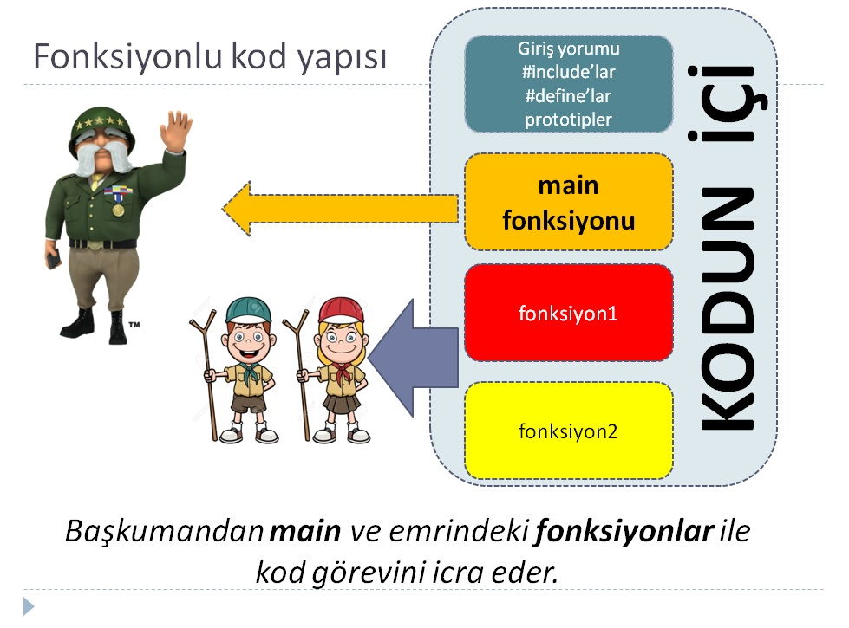
Özet
Geçtiğimiz hafta rand() fonksiyonunun kullanımını öğrendik ve programlamanın temel öğelerinden fonksiyon kavramına giriş yaptık.

Slide 3











Yol Haritası
algoritma
değişken
veri giriş-çıkış
koşul
fonksiyon
dizi -dizgi
döngü
özyineleme
işaretçi
yapı
komut ekranı

Slide 4
CEVAP ARANACAK BAZI SORULAR
Döngü nedir?
Algoritmik olarak döngüler nasıl kurgulanır?
Döngülerle birlikte kodlamada
nasıl yetiler kazanıyoruz?
Programlamada döngü deyince aklınıza neler geliyor?

Slide 5
Bil141 Döngüsü
Çalış
Başar
Sev
Bizim dersimizin de bir döngüsü vardır.
Bu döngünün içinde kalmaya özen gösterelim.
Bunun için yaklaşmakta olan ara sınavdan başarılı bir not almanız çok önemli.

Slide 6
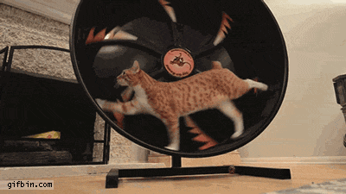
Döngüler
while, do while ve for döngüleri
while döngüsünü iyi anlarsak diğerleri kolay olur.

Slide 7
Döngüler
C dilinde iki temel döngü bulunmaktadır. Bunlar while ve for döngüleridir. Ayrıca while döngüsünün özel bir hali olan do-while döngüsü de bulunmaktadır.
while döngüsü bir mantıksal ifadenin durumuna göre hareket eden bir döngüdür. Döngüde yer alması gereken kontrol değişkeni atamaları, mantıksal kontrol, ve değişken güncelleştirmeleri while döngüsünde birbirinden bağımsız ve kodun ayrı satırlarında yapılmaktadır.

Slide 8

Control Flow Summary
Control flow.
  Sequence of statements that are actually executed in a program.
  Conditionals and loops: enable us to choreograph the control flow.
Control Flow
Description
Examples
straight-line
programs
all statements are
executed in the order given
conditionals
certain statements are
executed depending on the
values of certain variables
if
if-else
loops
certain statements are
executed repeatedly until
certain conditions are met
while
for
do-while
Notes:
Loops save ink

Slide 9
Sonsuz döngü
Sonsuz döngü oluşturmak için while’ın koşulunun içine 1 yazmanız yeterli.
  while(1)
  {
  printf(“Matrix!010101101111”);
  }
Eğer böyle bir döngü içinde return 0; ya da break; gibi komutlar yoksa kod sürekli çalışır.
Sınavda bu gibi durumlar için “HATA3: Kod hatalıdır. Sonsuz döngüye girer…” cevabı verebilmeniz beklenmektedir.

Slide 10

Döngüler
Döngüler çok uzun kodları
birkaç satıra düşürmemizi sağlar
ve bizi güçlü kılar.

Slide 11
Döngüler : while
while döngüsünün yapısı temel olarak şöyledir:
while(kontrol)
{
işlem_1;
işlem_2;
…
işlem_n;
}
Eğer döngü içerisinde yalnızca tek bir satır çalışacaksa süslü parantez kullanılmayabilir.
Eğer döngünün herhangi bir anında döngüden çıkış kontrolüne bakılmaksızın döngüden çıkılmak istenirse switch bloğunda da gördüğümüz “break” komutu kullanılmalıdır. break komutu içinde bulunduğu döngünün dışına çıkılmasına olanak sağlar.
while(1)
{
// islemler…
}
Sonsuz şekilde dönen döngüye örnek

Slide 12
1’den 100’e kadarki sayıları yazdıran kod
1
2
3
.
.
.
.
.
.
100
Bu kodda while yerine if kullansak ne olurdu?

Slide 13
Döngüler
Günlük hayatta bilgisayar kullanımı olmadan kağıt üzerinde yapılan işlerde her şeyin kayıt altına alınması ve her bir işlemin kağıt üzerine yazılması gerekir. Bu hem işlerin uzamasına, hem de çok fazla kayıtla uğraşılmasına neden olur. Aynı veya benzer işlerin bile tekrar tekrar yapılması gerekebilir.

Slide 14
Döngüler
Programlama dillerinde akış kontrolleri sayesinde bu tür işlerin çok daha kısa sürede yapılması mümkündür. Sadece birkaç satır kod yazılarak çok büyük işlerin kolay ve kısa sürede yapılmasına olanak sağlayan programlama dillerinde akış kontrollerinin iyi bir şekilde öğrenilmesi ve uygulanması gerekir.

Slide 15
Döngüler
Döngüler de tıpkı if karar verme yapısındaki gibi mantıksal değerler ve operatörlerle çalışır.
Bir döngüye ne zaman girileceği, döngünün kaç kez döneceği, döngüden ne zaman çıkılacağı durumlarının iyi incelenmesi gerekir.
if’e çok benzerler ancak if’in kapatma süslüsünden sonra kod aşağıdan devam ederken, döngüler koşul kısmına dönerler.

Slide 16
Döngüler
while döngüsü bir mantıksal ifadenin durumuna göre hareket eden bir döngüdür.
Döngüde yer alması gereken
  kontrol değişkeni atamaları
  mantıksal kontrol
  değişken güncelleştirmeleri
  while/do while döngülerinde birbirinden bağımsız ve kodun ayrı satırlarında yapılmaktadır. for döngüsünde ise bunlar tek satırda toplanacaktır.

Slide 17
while Loop
The while loop. A common repetition structure.
  Evaluate a logical expression.
  If true, execute some statements.
  Repeat.
loop continuation condition
while(logical expression) {
statement 1;
statement 2;
}
statement 2
loop body
logical expression
true
statement 1
false
Notes:
straight-line program: amount of data processed proportional to number of lines of codes written, even with conditionals
loops: brings you to infinite

Slide 18
while döngüsüne giriş
while ( condition )
{
statement(s)
}
The braces are not required if the loop body contains only a single statement (just like if structures).

Slide 19

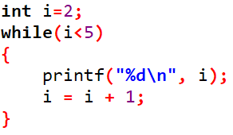


Alıştırma – Basit bir while kodu
output
What is the output?
Döngülerle işlem yaparken kontrol parametreleri düzgün bir şekilde başlatılmalı, döngü içerisinde düzgün bir şekilde güncellenmelidir. Aksi halde programınız yanlış sonuçlar verecek veya sonsuz döngüye girecektir.

Slide 20

Örnek bir while kodu
i’ye ilk değer atamazsak ne olur?
Değer güncellemesi yapmazsak?
#include <stdio.h>
int main()
{
int i=1;
while(i<5)
{
printf("%d\n",i);
i++;
}
return 0;
}
Döngüden çıkış koşulu yanlış olursa?
Dikkatlice kullanırsam aslında döngüler zor değil.

Slide 21

Döngüler : while
while anam while…
dön dön bitmiyor…
Niye bu döngüden çıkmıyor kodum?
Hiç düşünmeden her tarafa fflush(stdin) koyuyum. Sonra da tüm int’leri double yaparım. O da olmazsa bilgisayarı kapatıp açar ya da format atarım.
Döngülerle işlem yaparken kontrol parametreleri düzgün bir şekilde başlatılmalı, döngü içerisinde düzgün bir şekilde güncellenmelidir. Aksi halde programınız yanlış sonuçlar verecek veya sonsuz döngüye girecektir.

Slide 22
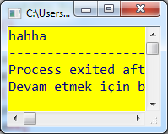

Alıştırma
#include <stdio.h>
int main()
{
int a=5;
while(a<3);
{
printf("hah");
a++;
}
printf("ha");
return 0;
}
;
while’dan sonra ; koymak,
; yerine {} yazmaya denktir.

Slide 23

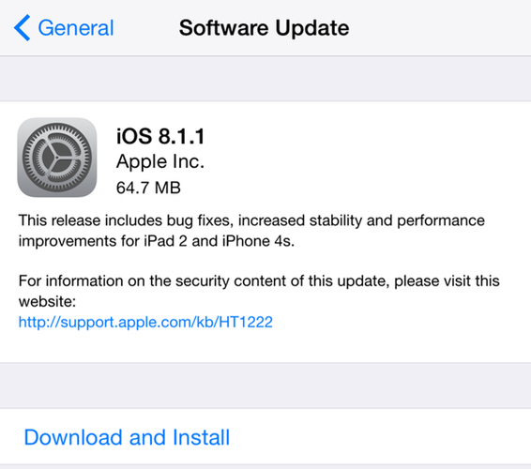
Bunu biliyor musunuz?
Yazılımdaki hatalara “bug”
(küçük böcek) denir.
Gözle görülür ilk “bug” ne zaman tespit edilmiştir?
9 Eylül 1947 Saat 15:45
Neden bu isim verilmiştir?

Slide 24
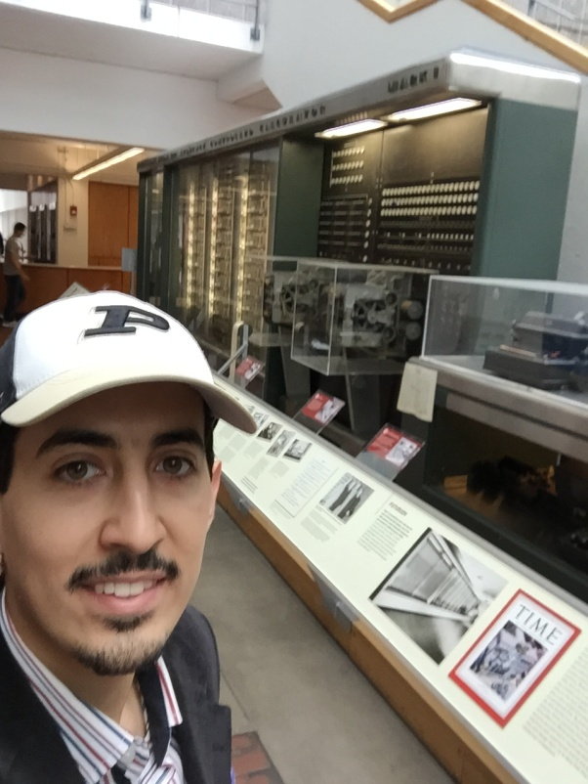
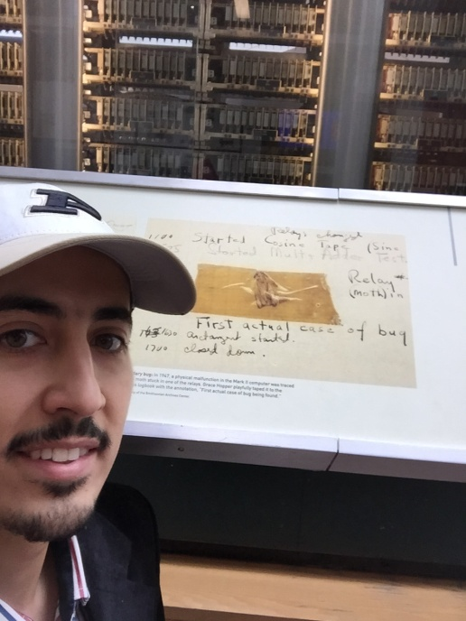
Bunu biliyor musunuz?
Harvard Üniversitesi’ndeki eski bilgisayar
İlk program bug’ı 1947 yılında Grace Murray Hopper’in Harvard Üniversitesi’nde kullandığı Mark II Aiken isimli röle (relay) bazlı hesaplayıcıda (ilkel bir bilgisayar) kayıta geçti.
9 eylül 1947 tarihinde hesaplayıcının programlandığı şekilde çalışmadığı, sorun çıkardığı görüldü Yapılan araştırma üzerine F panelindeki 70 numaralı rölenin bacakları arasında bir güvenin sıkışıp kaldığı görüldü.
Program hatasının sebebi bulunmustu: bir güve yani bir böcek (ingl. bug).
İlk yazılım bug’ı.
Boston, Eylül 2014
Bilgisayar programlama tarihine ilk program hatası olarak geçen bu böcek operatör tarafından log defterine soldaki resimdeki şekilde eklendi.
Yazılımdaki hatayı temizlemeye “debugging” denir.

Slide 25
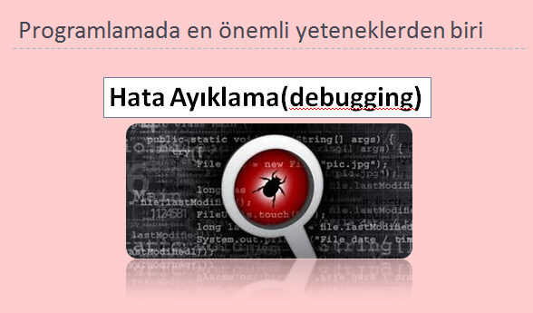
Hata Ayıklama ve Önemi
Hata ayıklama (debugging) programcılıkta çok önemli bir yere sahiptir.
Önemli olan scanf'te & unutmamak, while'dan sonra kazara ; koymamak değildir; önemli olan, bu durumlarda hatayı kısa sürede bulup düzeltebilmektir.
Ek slaytlarda bu konuya detaylıca değinilmiş ve örneklerle bazı teknikler anlatılmıştır.
DevCpp'ın hata ayıklama özelliğini MUTLAKA öğrenin. "Bende çalışmıyor, beceremedim" durumlarında bize sorun.

Slide 26
Anlayamadığınız yerleri bizlere sorunuz.
1.ders sonu

Slide 27
2’nin üslerini şekildeki gibi yazdırınız.
0 1
1 2
2 4
3 8
4 16
5 32
6 64
Tahtada yazalım.

Slide 28
The 3 Parts of a Loop
#include <stdio.h>
int main ()
{
int i = 1 ; initialization of loop control variable
/* count from 1 to 100 */
while ( i < 101 ) test of loop termination condition
{
printf (“%d “, i) ;
i = i + 1 ; modification of loop control variable
}
return 0 ;
}
Good Programming Practice: Indent (tab key) the body of a while loop 3 to 4 spaces

Slide 29
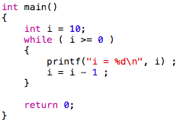

Sayaç kontrollü bir döngü
If it is known in advance exactly how many times a loop will execute, it is known as a counter-controlled loop.
output

Slide 30
Döngü belli bir olay olana kadar dönebilir…
An event-controlled loop will terminate when some event occurs.
The event may be the occurrence of a sentinel value.
There are other types of events that may occur, such as reaching the end of a data file.

Slide 31
Kullanıcı -1 girene kadar dönen döngü
int sum = 0 ; int value;
printf(“Enter an integer value: “) ;
scanf(“%d”, &value) ;
while ( value != -1)
{
sum = sum + value ;
printf(“Enter another value: “) ;
scanf(“%d”, &value) ;
}

Slide 32

Ekran çıktısı nedir?
int a=17;
while(a>3)
if(a%2==1)
a--;
else
a=a-2;
printf("%d",a);
İpucu: else, if’e yapışır ve if else tek bir blok gibi hareket eder.
int a=17;
while(a>3){
if(a%2==1)
{
a--;
}
else
{
a=a-2;
}
}
printf("%d",a);
Notes:
<<<9:04+1

Slide 33
Döngüler : break ve continue
break: Görüldüğü yerdeki döngünün dışına çıkılmasını sağlar. Eğer iç içe döngüler varsa ve döngülerin hepsinden çıkılmak isteniyorsa her bir döngü için ayrı break komutu kullanılmalıdır. Ancak döngü (ya da bir switch) dışında kullanımı derleme hatasına neden olur.
continue: Görüldüğü döngü bloğunda o turdaki sonraki kodları es geçer ve döngünün bir sonraki turuna atlar. Böylece kod döngüye devam eder; break’ten farklı olarak kodu döngüden çıkartmaz. Ancak döngü dışında kullanımı derleme hatasına neden olur.
break ve continue komutları akış kontrollerinde sıklıkla kullanılmaktadır. Programın daha fazla çalışmasını engellemek veya fazla ve gereksiz sayıda kod çalıştırılmasını engellemek için de kullanılırlar. Elinizde birden fazla veri veya durum var ise ve bu verilerin tamamı değil de çok az bir kısmı ile ilgileniyorsanız büyük ihtimalle break veya continue kullanmak isteyeceksinizdir.

Slide 34

break örneği
int i = 1 ;
while ( i < 7 )
{
if(i==4) break;
printf(“%d”,i);
i = i + 1 ;
}
123

Slide 35
Break
break: Görüldüğü yerdeki döngünün dışına çıkılmasını sağlar. Eğer iç içe döngüler varsa ve döngülerin hepsinden çıkılmak isteniyorsa her bir döngü için ayrı break komutu kullanılmalıdır. Ancak döngü/switch dışında kullanımı derleme hatasına neden olur.

Slide 36
break örneği
Virgülü (özellikle en sondakini) unutmayalım.
Lütfen virgülleriniz noktaya benzemesin.
int i = 1 ;
/* count from 1 to 100 */
while ( i < 101 )
{
printf (“%d,“, i) ;
i = i + 1 ;
if(i==6) break;
}
1,2,3,4,5,
Bazen öğrenciler yanılır ve break if’i kırar zanneder. Oysa break sadece döngü ya da switch kırabilir. Bu örnekte while’ı kırmaktadır.

Slide 37
break örneği
int i = 1 ;
/* count from 1 to 100 */
while ( i < 101 )
{
printf (“%d,“, i) ;
if(i==6) break;
i = i + 1 ;
}
Böyle olsaydı?
Bazen öğrenciler yanılır ve break if’i kırar zanneder. Oysa break sadece döngü ya da switch kırabilir. Bu örnekte while’ı kırmaktadır.

Slide 38
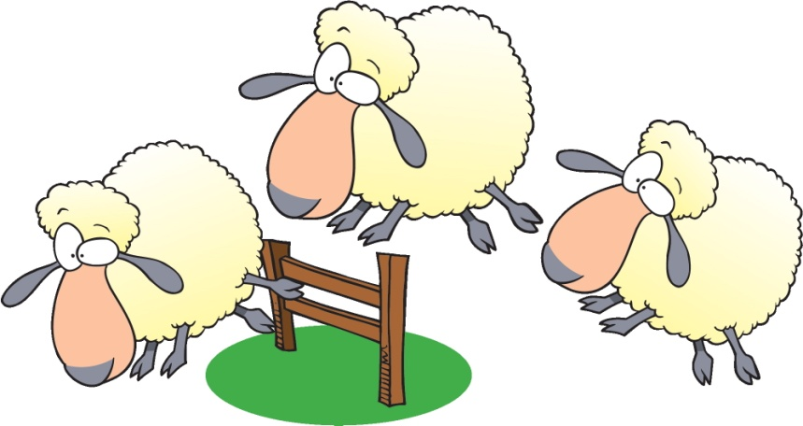
continue örneği
int i = 0 ;
while ( i < 7 )
{
i = i + 1 ;
if(i==4) continue;
printf(“%d”,i);
}
123567
Notes:
<<12:05

Slide 39
continue örneği
int i = 0 ;
while ( i < 7 )
{
if(i==4) continue;
i = i + 1 ;
printf(“%d”,i);
}
Ya i = i+1 buradaki gibi, if’ten sonra olsaydı?
Notes:
<<12:05

Slide 40
do-while yapısı
do-while döngüsü while döngüsünün özel bir halidir. while döngüsünden farklı olarak do-while döngüsünde blok önce çalıştırılır ve kontrol daha sonra yapılır. Bu da do-while döngüsünün en az bir kere çalıştırılmasını sağlar. Bunun dışında while döngüsüyle aralarında bir fark yoktur.

Slide 41
Döngüler : do-while
do-while döngüsünün temel yapısı şu şekildedir:
do{
işlem_1;
işlem_2;
…
işlem_n;
}while(kontrol);
- Burada dikkat edilmesi gereken en önemli syntax, diğer blokların aksine do-while bloklarının noktalı virgül ( “ ; “ ) ile bitirilmesi gerektiğidir. do-while döngüsünde noktalı virgül kullanılmaması bir derleme hatası verir.

Slide 42

do-while yapısı
do
{
statement(s)
} while ( condition ) ;
Noktalı virgülü unutmayalım
do{ a++;}
while(a<2)
a++;
?
Noktalı virgül kodun okunurluğunu artırıp karmaşayı düzeltiyor.
do{ a++;}
while(a<2)
a++;
do{ a++;}
while(a<2)
a++;
?

Slide 43
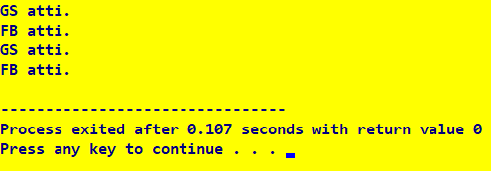
a=2 ise bu örnekte iki döngü de aynı sonucu verirken…
While | Do While
int a=2; while (a>0) { printf("GS atti.\n"); printf("FB atti.\n" ); a=a-1; } | int a=2; do { printf("GS atti.\n"); printf("FB atti.\n" ); a=a-1; }while (a>0);
Notes:
<<<8:43

Slide 44
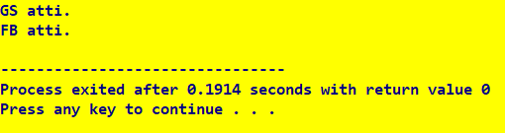
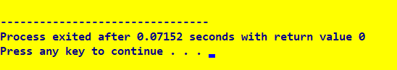
a=-1 olduğunda iki döngü farklı sonuçlar verir
While | Do While
int a=-1; while (a>0) { printf("GS atti.\n"); printf("FB atti.\n" ); a=a-1; } | int a=-1; do { printf("GS atti.\n"); printf("FB atti.\n" ); a=a-1; }while (a>0);
Notes:
10:18

Slide 45
Hatırlatma: Değişkenler tanımlandıkları blok dışında tanınmazlar.
int x;
do {
…
…
} while (x>3);
do {
…
int x;
…
} while (x>3);
DOĞRU
YANLIŞ
Daha önce değindiğimiz blok kavramı döngülere ait bloklarda da aynen geçerli.

Slide 46
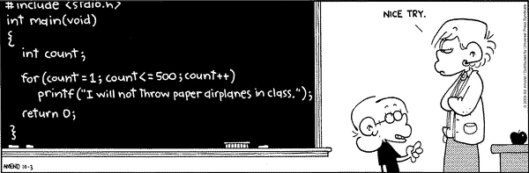
Meşhur for döngüsü
Klasik cezanın C şekli
#include <stdio.h>
int main()
{
int sayac;
for(sayac=1; sayac<50; sayac++)
printf("Derse gec kalmayacagim.\n");
return 0;
}
bir tane eksik
Copyright 2004, FoxTrot by Bill Amend // (OH yorumuyla)
www.ucomics.com/foxtrot/2003/10/03

Slide 47
for döngü yapısı
The for loop handles details of the counter-controlled loop “automatically”.
The initialization of the the loop control variable, the termination condition test, and control variable modification are handled in the for loop structure.
for ( i = 1; i < 101; i = i + 1)
{
initialization test modification
}
Ekrana sayı saydıran bir kodla bu durumu test edelim.

Slide 48
Döngüler : for döngüsü
for döngüsü, daha önce bahsedilen kontrol parametrelerinin tanımlanması, mantıksal kontroller ve parametre güncelleştirme işlemlerinin tamamını tek bir parantez içerisinde yapabilmektedir. Bu kolaylık for döngüsünü diğer döngülerden daha popüler yapmaktadır. Atama, kontrol ve güncelleştirme işlemlerinin tek satırda yapılıyor olması for döngüsünün daha derli-toplu görünmesini sağlamaktadır. For döngüsünün temel yapısı şu şekildedir:
for(atama; kontrol; güncelleştirme){
işlem_1;
işlem_2;
…
işlem_n;
}
- Burada parantezler içerisinde üç durum, iki noktali virgül ile birbirinden ayrılır. for döngüsünde parantez içerisinde iki noktalı virgülün bulunması şarttır. Atama, mantıksal kontrol ve güncelleştirme işlemleri ise şart değildir.

Slide 49
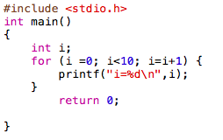

Sayı sayan kod…
output

Slide 50

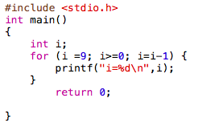
Şu çıktıyı veren bir kod yazınız:
output

Slide 51
For döngüsünün işleyiş sırası
Just as with a while loop, a for loop
  initializes the loop control variable before beginning the first loop iteration,
  modifies the loop control variable at the very end of each iteration of the loop, and
  performs the loop termination test before each iteration of the loop.
The for loop is easier to write and read for counter-controlled loops.

Slide 52
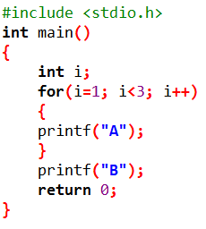
Çalışma sırasını yazınız.
124324325
1
2
3
4
5
Bu soruda ekran çıktısı istenmemektedir.
Koddaki kısımların çalışma sırasını çıktı kutusuna peş peşe sayılarla (örn. 132…) yazınız.
Notes:
>>>9:04+1

Slide 53
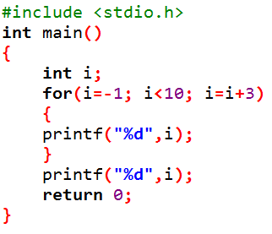

Bu kodun çıktısı nedir?
Notes:
>>>9:08+1

Slide 54
Döngüler : for ve while
for ve while döngüleri birbiri ile denk sayılabilir. for döngüsü ile yapılabilen her şey while döngüsü ile de yapılabilir. Aynı şekilde while döngüsü ile yapılabilen her şey for döngüsü ile de yapılabilir. Dönüşüm temel olarak şu şekilde düşünülebilir:
while | for
A while(B){ blok; C; } | for(A; B; C){ blok; }

Slide 55
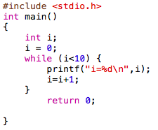
Döngüler birbirleri cinsinden yazılabilir.

Slide 56
İlkel bir kod bekletme yöntemi
for(i=1; i<100000000; i++);
Kod bu satıra gelince sadece i++ ve kontrol işlemiyle oyalanır.
Sondaki noktalı virgül nedeniyle kod şu şekle dönüşmüştür:
for(i=1; i<100000000; i++){
//hicbir sey
}
while(i++<100000000);
da benzeri bir kullanıma sahiptir. Bu kullanımlar doğru kullanımlardır. Ancak çoğu zaman gerçekten istediğimiz bu değilken yanlışlıkla noktalı virgül koymuşuzdur.

Slide 57
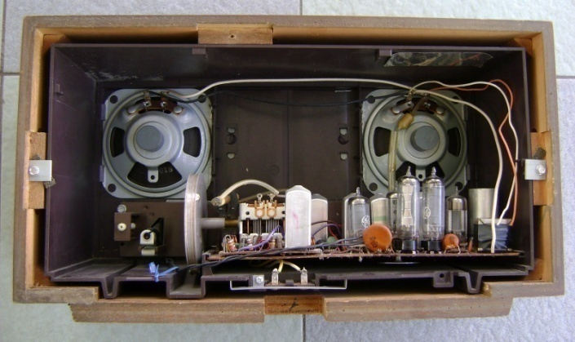
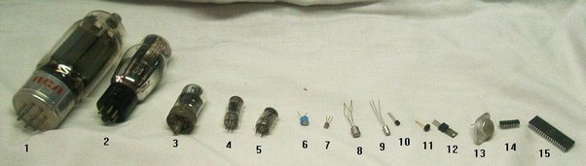
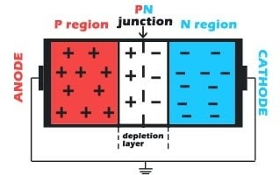
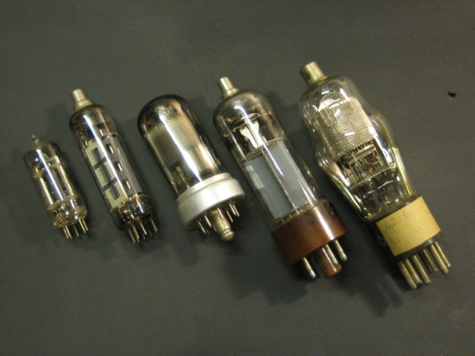
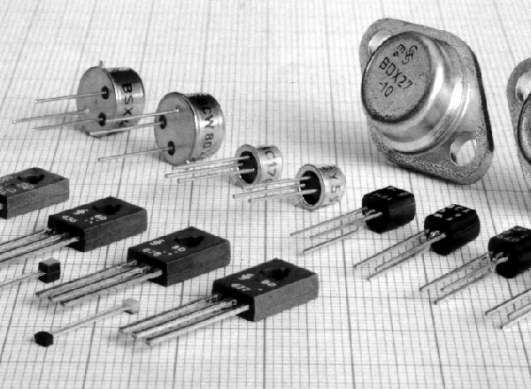
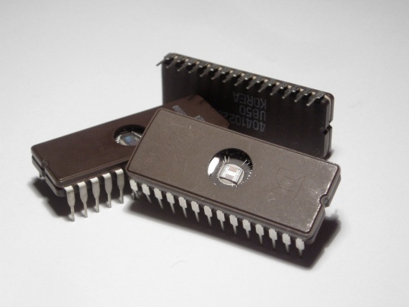
Bunu biliyor muydunuz?
Nowadays…
The entire processing circuit
is packaged in a chip.
This is mainly due to hardware
revolution:
Vakum tüplü radyo
1947
1965
Vacuum tubes
Transistors
Integrated circuits (ICs)
Notes:
The entire processing circuits is packaged in a chip. This is due to transition from vacuum tubes to solid state devices and then to integrated circuits. The boundary between these two regions, called a p–n junction, is where the action of the diode takes place. The crystal allows electrons to flow from the N-type side (called the cathode) to the P-type side (called the anode), but not in the opposite direction.

Slide 58
Hatırlatma: break ve continue
break: Görüldüğü yerdeki döngünün dışına çıkılmasını sağlar. Eğer iç içe döngüler varsa ve döngülerin hepsinden çıkılmak isteniyorsa her bir döngü için ayrı break komutu kullanılmalıdır. Ancak döngü (ya da bir switch) dışında kullanımı derleme hatasına neden olur.
continue: Görüldüğü döngü bloğunda o turdaki sonraki kodları es geçer ve döngünün bir sonraki turuna atlar. Böylece kod döngüye devam eder; break’ten farklı olarak kodu döngüden çıkartmaz. Ancak döngü dışında kullanımı derleme hatasına neden olur.

Slide 59
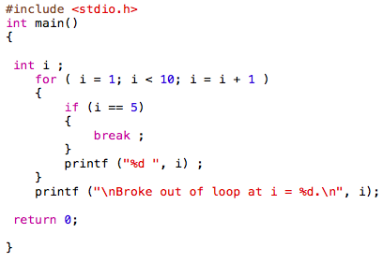

Örnek: for döngüsünde bir break kullanımı

Slide 60
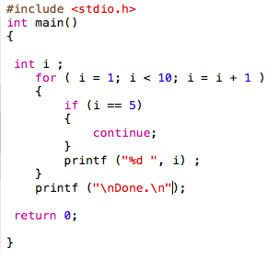


Örnek: for döngüsünde bir continue kullanımı

Slide 61
for döngüsünün incelikleri
Aşağıda bazı kullanımlar ve söz dizim(syntax) durumları anlatılmıştır:
for( ; ; ){ … }
Bu doğru bir kullanımdır. for döngüsünde üç kısım da boş bırakılabilir. Bu özel kullanım sonsuz bir döngü oluşturur.
int x;
for(x=0; x<5; x++){ … }
Bu doğru bir kullanımdır. İlk kısımda parametre tanımlanmış ve değeri atanmış, ikinci kısımda kontrol yapılmış, üçüncü kısımda da güncelleştirme yapılmıştır.

Slide 62
for döngüsünün incelikleri
int c = 5;
int i, j, k;
for(i=0, j=0, k=0 ; c*k<100 ; c =c+i, k++){ … }
Bu da doğru bir kullanımdır. Birinci kısımda virgüllerle ayırarak birden fazla atama yapılabilir. Aynı şekilde üçüncü kısımda da virgüllerle ayırarak birden fazla güncelleştirme yapılabilir.
Daha iyi anlamak için önce while ile aynı döngüyü kurmaya çalışın.

Slide 63
for döngüsünün incelikleri
int i;
for(i=0 ; i<5 ; i++);
Bu da doğru bir kullanımdır. Eğer bir if, while veya for döngüsünün içerisinde herhangi bir şey çalıştırılmayacaksa (hiçbir iş yapmayan blok) bu ifadelerin sonuna noktalı virgül gelebilir. Bu, söz dizim(syntax) olarak doğru bir kullanımdır. O nedenle hata vermez. Eğer amacınız gerçekten bu değilse, işiniz bitmeden noktalı virgül kullanmayın.

Slide 64
for döngüsünün incelikleri
int a;
for(a=0; a<4; ) { … }
Bu doğru bir kullanımdır. Birinci kısımda atama yapılmıştır. İkinci kısımda mantıksal ifade vardır, üçüncü kısım boştur ama bu kısımların zaten şart olmadığını söylemiştik.
int c = 0;
for(c++; c<4; c++) { … }
Bu da doğru bir kullanımdır. İlk kısımda önceden tanımlanmış bir parametrenin değeri değiştiriliyor, for döngüsünde buna izin verilir. İkinci ve üçüncü kısımlar da doğru şekilde yazılmış.

Slide 65
for döngüsünün incelikleri
int i;
for(i=0 ; i++)
Bu yanlış bir kullanımdır. for döngüsünde üç bölüm bulunmaktadır ve içeriği boş olsa dahi bunlar noktalı virgüllerle ayrılmak zorundadır. Aksi takdirde programlama dili hangi kısmın atama, hangi kısmın mantıksal kontrol, hangi kısmın güncelleme bölümü olduğunu anlayamaz. Eksik noktalı virgül kullanımı bir derleme hatası oluşturur.

Slide 66
Kullanıcının fikrini alan anket
ÖNCE SÖZDE KOD
Bil141 dersini ne kadar seviyorsunuz(1-10)?
  9
Pardon, tam anlaşılmadı. Lütfen tekrar giriş yapınız:
  7
Pardon, tam anlaşılmadı. Lütfen tekrar giriş yapınız:
  8
Pardon, tam anlaşılmadı. Lütfen tekrar giriş yapınız:
  10
Ne güzel. Kaydınız alınmıştır.
Kullanıcı harf ile giriş yapmaya kalkarsa?

Slide 67
Anlayamadığınız yerleri bizlere sorunuz.
2.ders sonu

Slide 68
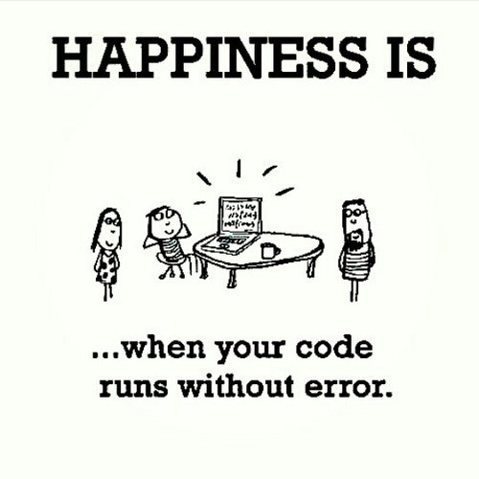
ŞİMDİYE KADAR ÖĞRENDİKLERİMİZİN BAZILARI
…
Koşullar
Fonksiyonlar
Döngüler
Söz dizim vurgusunun daha az baskın, algoritmik düşüncenin ise daha ön plana çıkacağı haftalara geçiyoruz. Kodlar daha karmaşık işler yapabiliyor hale geliyor.
Düzenli çalışan öğrenciler için kod yazmanın eğlencesi artıyor.
İyi seyahatler...

Slide 69
Yol Haritası
algoritma
değişken
veri giriş-çıkış
koşul
fonksiyon
dizi -dizgi
döngü
özyineleme
işaretçi
yapı
komut ekranı

Slide 70

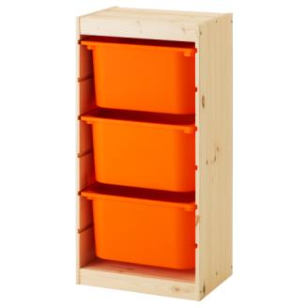
Diziler
Diziler veri saklamak için çok etkin bir araçtırlar
Bilgisayar programları günlük işleri kolaylaştırmak ve çok fazla veriyi daha rahat işlemek için kullanılırlar. Ancak verilerin programlarda nasıl saklandığı önemli bir problemdir.

Slide 71

Aklımızda olması gereken sorular…
  Nasıl tanımlanırlar?
  Nasıl içleri doldurulur?
  Nasıl kullanılırlar?
di
zi
ler

Slide 72
Diziler
Aynı türde ve birbirleriyle ilişkili olan çok sayıda verinin ayrı değişkenlerde tutulması bilgisayar programlarının okunurluğunun azalmasına ve hataların artmasına neden olur.
Bilgisayar programlarının aynı türde ve birbiriyle ilişkili çok sayıda veriyi daha akıllı bir şekilde saklaması gerekir. Bunun için de dizi yapısı ortaya konulmuştur.
Dizilerde çok sayıda veri bellek alanında yan yana olan adreslerde saklanır. Bu sayede verilere ulaşım çok daha kolaydır ve veriler üzerindeki işlemler de oldukça kolaylaşmış olur.

Slide 73

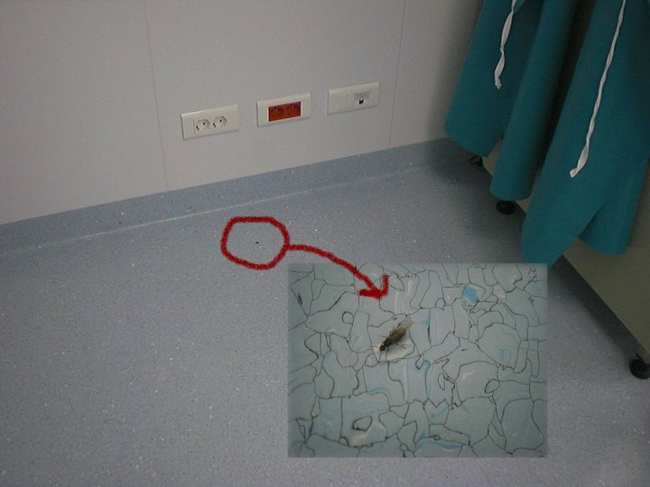
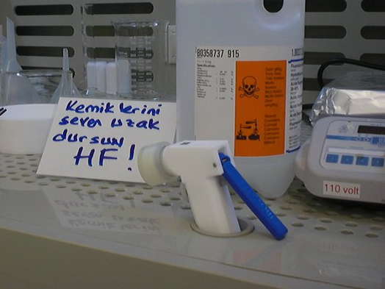
Bunu biliyor musunuz? Temiz oda nedir?
A Class 100 cleanroom is designed to never allow more than 100 particles (0.5 microns or larger) per cubic foot of air.
Nano ölçekli elektronik devreler bir toz tanesinden daha küçük hatlara sahip oldukları için toz gibi istenmeyen parçacıklardan arındırılmış özel “temiz oda”larda üretilirler. Bu odalar HEPA filtreleriyle arındırılan yüksek maliyetli üretim tesisleridir. İnsan vücudu da bir parçacık üretici olduğu için, insanlar temiz odalara özel kıyafetlerle girebilirler.
Temiz odadan ilginç manzaralar: Sinek
(Normalde değil sinek, yarım mikron
üstü hiçbir parçacık olmaması lazım.)
Temiz odadan ilginç manzaralar: HidroFlorik Asit
(Deriyi acıtmadan geçer, kemiğe erişip
kalsiyumla tepkimeye girer. )

Slide 74

Bunu biliyor musunuz?
Intel’in bir reklamı:
“Your clean room isn’t like our clean room.”

Slide 75


Diziler…
2 saattir dizilere bakıyorum babacığım.
Ankara
Çorum
Kızım bırak şu dizileri, dersine çalış.
your dizi is not like our dizi.

Slide 76
Diziler konusunda beyin fırtınası
Elemanları RAM’de nasıl konumlandırırdınız?
Diziyi nasıl tanımlardınız?
Dizideki elemanlara nasıl erişim
sağlatırdınız?
Siz dizi kavramını C diline ekleyecek olsanız nasıl bir tasarım yapardınız?

Slide 77
Diziler nasıl tanımlanır?
Değişkenler gibi, diziler de kullanılmadan önce tanımlanmalıdır. C'de diziler şu şekilde tanımlanır:
veri_türü dizi_adı [ilgili boyutun_kapasitesi] ;
Bu değere uygun şekilde hafızadan yer ayırt edilir.
int bigbangtheory[10];
double seksenler[80];
char simpsons[43];
Terimsel olarak ifade şeklimiz şu şekilde:
simpsons 1 boyutlu 43 kapasiteli bir char dizisidir.
(“char dizisi” yerine “dizgi” de diyebiliriz.)
Şu an sadece 1 boyutlu dizileri görüyoruz.

Slide 78
Kısa kısa bilgilerle diziler…
Diziler, aynı türden birden fazla veriyi tek çatı altında tutmamızı sağlıyor. int sherlock[1000];
İndislerle bir dizinin elemanlarına erişiyoruz: sherlock [8]
Döngü parametresi (i,j vs.) ile indisleri kontrol ederek az satırda çok iş yapabiliyor, dizileri işleyebiliyoruz.
  for(i=0; i<kapasite; i++)
  printf(“%d\n”, sherlock[i]);

Slide 79
Öteleme üzerine…
C dilinde RAM’de konumlu bir dizi elemanına erişim için dizinin ismini ve peşinden [] içerisinde öteleme miktarını gireriz.
  Dizinin ilk elemanın adresi (aynı zamanda dizinin adresidir)
  +
  Öteleme adedi (indis denir)
ile sağlanır.
int dizi[10];
dizi[3] = 9;
İlkinin adresi “dizi”
Öteleme adedi(indis)
Bu örnekte dizi ifadesi dizideki ilk elemanın adresini belirtir.
 |  |  | 9
RAM’de yan yana dizili int değerler
(ilk kutunun adresi 100000 ise, ikincinin 100004… )

Slide 80
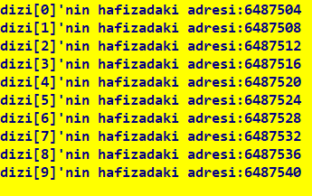
Dizi elemanları…
#include <stdio.h>
int main()
{
int n=10;
int dizi[n];
int i;
for(i=0; i<n; i++)
printf("dizi[%d]'nin hafizadaki adresi:%d\n", i,&dizi[i]);
return 0;
}
printf("%d", dizi);
komutu ekrana 6487504 yazdırırdı.
Çünkü bir dizinin ismi sade olarak kullanılınca, &dizi[0] ifadesi anlamına gelir.

Slide 81
Many Variables of the Same Type
Goal. 10 variables of the same type.
// tedious and error-prone
double a0, a1, a2, a3, a4, a5, a6, a7, a8, a9;
a0 =0.0;
a1 =0.0;
a2 =0.0;
a3 =0.0;
a4 =0.0;
a5 =0.0;
a6 =0.0;
a7 =0.0;
a8 =0.0;
a9 =0.0;
…
a4 =3.0;
…
a8 =8.0;
…
double x= a4 + a8;
Notes:
Imagine that instead of having a few variables with names like x, y, count, you have thousands. How to represent?

Slide 82
Many Variables of the Same Type
Goal. 10 variables of the same type.
// easy alternative
double a[10] = {};
…
a[4]=3.0;
…
a[8]=8.0;
…
double x= a[4]+ a[8];
declares, creates, and initializes
[stay tuned for details]

Slide 83
Many Variables of the Same Type
Goal. 1 million variables of the same type.
// scales to handle large arrays
double a[1000000] ={};
…
a[123456]=3.0;
…
a[987654]=8.0;
…
double x= a[123456]+ a[987654];
declares, creates, and initializes
[stay tuned for details]

Slide 84


Dizinin ilk elemanının indisi 0’dır.
Dizi indisleri 0’dan başlar.
Bunu unutursam çıktı sorularında yanlış değeri hesaba katarım.

Slide 85
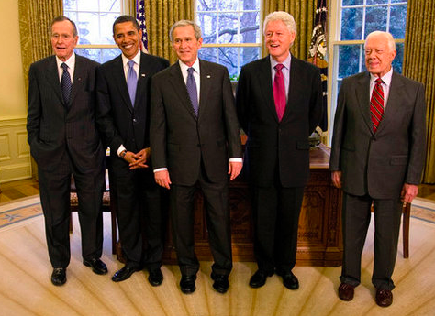
Örnek
Tek boyutlu bir dizi tanımlayınız.
Bu diziye resimdeki ABD geçmiş başkanlarının doğum tarihlerini (resme göre soldan sağa olacak şekilde sırayla) atayınız.
1924
1961
1946
1946
1924

Slide 86
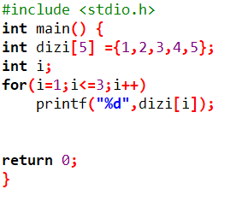
Örnek
234

Slide 87
Kod yazmalı alıştırma
100 elemanlı bir int dizisi açınız.
Bir döngü ile 7 sayısının katlarını bu diziye yerleştiriniz.
7 | 14 | 21 | 28 | 35 | 42 | 49 | 56 | 63 | …
#include <stdio.h> kütüphenesi
STANDARD INPUT – OUTPUT anlamındadır.
printf ve scanf gibi fonksiyonlar için kullanılır.
Sizden istenilen kod stdio.h kütüphanesini gerektirmemektedir.
Sınavda gereksiz kütüphane ekleme durumlarında puan kayıpları olabilir.
Gereksiz kütüphaneler kodun derlenmesini uzatır. Kodun boyutunu gereksiz yere büyütür.
Notes:
>>9:53+1

Slide 88
Arrays (Diziler)
An array is a group of related data items that all have the same name and the same data type.
Arrays can be of any data type we choose, char, int, float, double, and even other arrays
Arrays are static in that they remain the same size throughout program execution.
Each of the data items is known as an element of the array. Each element can be accessed individually.

Slide 89
Diziler
int lost[10];
şekliyle tanımlanırlar.
lost[0], lost[4], …, lost[9] şeklinde değişkenler olarak kullanılır.
  Eskiden x=9; diyorsak şimdi lost[4] = 9 diyoruz.
RAM’de toplam 40 baytlık alan ayırt edilir.
5 | 8 | 3 | 114 | 1 | 0 | 78
Her biri 4 baytlık alanlar. Eskiden her birine int a; int b; … gibi isimler verecekken şimdi hepsine tek isim veriyoruz: örneğin lost

Slide 90
Diziler
100 öğrencilik bir sınıftaki tüm öğrencilerin notları tek bir dizide saklanabilir.
  int ogr[100];
  //tek değişken ismi(ogr) altında 100 int değeri tutulur.
Şunun yerine geçer:
  int ogr0, ogr1, ogr2, ogr3, … , ogr98, ogr99;
Yeni değişkenler şu şekilde isimlenir:
  ogr[0], ogr[1], ogr[2], ogr[3], … , ogr[98], ogr[99]

Slide 91
Bir dizinin içindeki elemanlara nasıl ulaşılır?
Dizilerdeki her bir elemanın bir değişken gibi olduğunu söylemiştik. Değişkenlere değişken isimlerini kullanarak ulaşabiliyorduk. Peki dizideki elemanlara nasıl ulaşılır?
  Dizideki elemanlara dizideki indisleri ile ulaşılır. Dizi indisleri 0'dan başlar ve bu özellik dizi değerlerinin okunması için kritiktir. Dizi elemanlarına da indis numaraları ile ulaşılır.
Örnek:
int dizi[10];
dizi[3] = 7;
Yukarıda bir int dizisi tanımlanmış ve dizinin 3. indisindeki elemanın değeri 3 olarak atanmıştır. Dizinin 3. indisi ile dizinin 3. elemanı aynı şeyler değildir. Dizi indisleri 0'dan başlar ve dizideki 3. elemandan bahsediliyorsa dizinin 2. indisine bakılır (0, 1, 2).

Slide 92

İndis nedir?
Bir dizi elemanının sıra numarasına indis (ing. index) denir.
5 elemanlı bir dizinin elemanları
  0 indisli eleman
  1 indisli eleman
  2 indisli eleman
  3 indisli eleman
  4 indisli eleman dır.
Dizilerin eleman indisleri 0’dan başlar
X elemanlı bir dizinin, X indisli bir elemanı asla olamaz.
Maksimum X-1 indisli elemanı vardır. ( örn. int dizi[10]; demişseniz kodun devamında hiçbir yerde dizi[10] görmemeniz gerekir.)
Dizi indisleri 0’dan başlar. Bu bilgi çok önemlidir.

Slide 93
Indexes can be mathematical expressions
A subscript can also be an expression that evaluates to an integer. E.g. a=1, b=1,
numbers[(a + b) * 2] ;
Then this is equivalent to numbers[4];

Slide 94
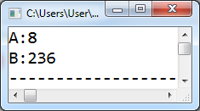
Örnek
A | : | 8
B | :
int a;
printf("A:");
scanf("%d", &a);
int dizi[a];
dizi[0]=3;
dizi[2]=2;
printf("B:%d%d%d", dizi[2], dizi[0], dizi[0*5]*dizi[3-1]);
a değeri 3’den küçük girilirse derleyici hata vermeyebilir ama kod hatalı hale gelir. Neden?
Çünkü dizi[2] kullanılarak dizinin minimum 3 elemanlı olacağı varsayılmıştı. a değeri 3’den küçük olursa derleyici dizi için hafızada ayrılan yerin dışına değer kaydı yapacak ve kodun devamında o alan AYIRT EDİLMİŞ(reserved) olmadığı için oradaki kaydın üstüne başka kayıtlar yapılabilecek.
Notes:
>>8:56+1

Slide 95
Diziler
Each element in an array has a subscript (index) associated with it.
Subscripts are integers and always begin at zero.
Values of individual elements can be accessed by indexing into the array. For example,
printf(“The third element = %d.\n”, numbers[2]);
would give the output
The third element = 6.
value
5
2
6
9
3
index
0 1 2 3 4
IMPORTANT. This is perhaps the most common mistake among beginners

Slide 96
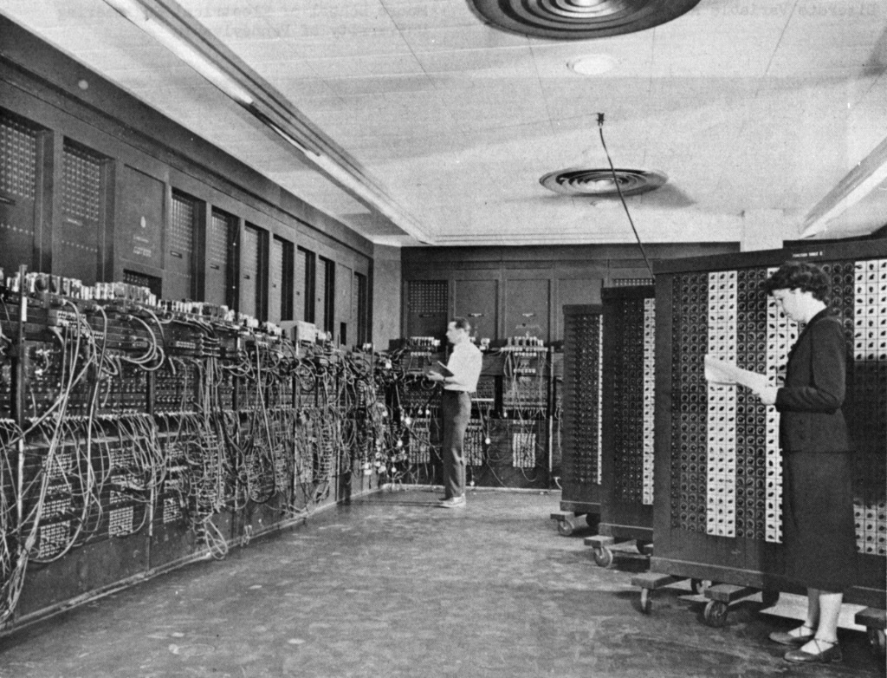
Bunu biliyor muydunuz?
The first large-scale electronic digital computer:
University of
Pennsylvania in
1946.
It weighted
30 tons
And took up
167 m² .

Slide 97
Dizilerin İncelikleri
Dizi elemanlarının türü aynı olmalıdır. Diziler tanımlanırken dizilerin hangi türde veri tutacağı önceden belirlenir ve diziye atılacak elemanların türünün dizinin türüyle uyumlu olması gerekir.
Bir dizi hem double, hem int, hem char değişkenlerini bir arada tutamaz.
  Bu durum yan yana adres alanlarıyla ilgilidir. Dizilerin adres alanları yan yanadır ancak veri büyüklüğüne göre adres alanı alınacaktır. Örneğin int türünde bir dizi tanımlarsanız 4 baytlık adres alanları alınır -programın çalıştığı sisteme göre farklılık gösterebilir-. Siz bu alana double (8 bayt) bir değer atayamazsınız.

Slide 98
Dizilerin İncelikleri
Dizilerin kapasitesi tanımlanırken belirtilmelidir. Dizilerin kapasitesi program sırasında sabit kalır. Yani, program çalışırken dizilerin kapasitesi değiştirilemez.
  Diziler yan yana adres alanlarında saklanır. Dizilerin birçok avantajı bu adres alanlarının yan yana olmasından gelir. Eğer dizinin kapasitesi değiştirilseydi dizinin bittiği yerdeki adrese yeni elemanlar eklenmek istenecekti, ancak o adres alanı boş olmayabilir. Bu yüzden diziler tanımlanırken kapasiteleri önceden belirlenir ve program boyunca kapasiteleri sabit kalır.
di
zi
ler

Slide 99
Dizilerin Tanımlanması
Hatalı Dizi Tanımları:
int[] prison_break; //yanlis!
Dizi tanımında köşeli parantezler değişken adından sonra gelmelidir (Not: Yukarıdaki kullanım Java'da geçerlidir.)
int sherlock[]; //yanlis!
Dizi tanımlanırken dizi kapasitesinin belirtilmesi gerekir.

Slide 100
Tanımlanan bir diziye iki yolla değer atanabilir.
Diziler oluşturulduktan sonra dizilerin değerlerinin atanması gerekir. Dizi elemanlarına değerler iki yolla atanabilir. Tanım Esnasında Değer Atama ve Dizi İndislerini Kullanarak Değer Atama
Tanım Esnasında Değer Atama:
Dizilerin kapasiteleri belirtilerek veya belirtilmeden dizi elemanlarının direk atanmasıdır. Bu yöntemde dizinin kapasitesi belirtilmediyse, dizinin kapasitesi atanan eleman sayısı olmaktadır. Bu yöntemde dizi elemanları süslü parantezler içerisinde virgüllerle ayrılmış şekilde atanır.
int dizi[] = {3, 7, 1, 6};
Yukarıdaki örnekte dizi değişkeni tam sayılardan oluşan bir dizidir ve dizinin elemanları dizi tanımlanırken atanmıştır. Bu durumda dizi değişkeninin uzunluğu da 4 olur. Eğer dizi oluşturulmadan önce dizi elemanlarının değerleri biliniyorsa bu yöntem ile değer atanabilir.

Slide 101
Dizi Elemanlarına Değer Atama
Dizi İndislerini Kullanarak Değer Atama:
Diziler oluşturulduktan sonra dizi elemanlarına indisleri kullanarak değer atama yöntemidir.
int dizi[4];
dizi[0] = 3;
dizi[1] = 7;
dizi[2] = 1;
dizi[3] = 6;
Yukarıdaki örnekte dizi değişkeni tam sayılardan oluşan bir dizidir ve dizinin uzunluğu 4 olarak belirlenmiştir. Daha sonra dizinin indisleri kullanılarak dizi elemanlarına değerler atanmıştır.

Slide 102
{} kullanımı
int ist_gelin[10] = {}; // dizinin içini tamamen 0 değeri ile doldurur.
int arka_sokaklar[10] = {2, 5, 6}; // ilk 3 elemanı bu değerler ile doldurur, gerisini sıfır ile doldurur.

Slide 103

{} kullanımı
Eğer süslü parantez içerisinde dizi kapasitesinden daha az değer varsa dizinin geri kalan elemanlarına 0 değeri atanır.
int heyecandan[5]={ };
// dizinin tüm elemanlarına sıfır atanır
// “heyecandan dizim boşaldı”

Slide 104
Anlayamadığınız yerleri bizlere sorunuz.
3.ders sonu

Slide 105
Örnek (Dizgi kavramına giriş)
Tüm kodu değil sadece istenen kod parçalarını yazınız.
x isimli 8 elemanlı char türünde bir dizi tanımlamanız ve içerisine merhaba sözcüğünün harflerini yerleştirmeniz istenmektedir.
Öğrenilen iki yolla da değer ataması yapınız.
Değer atamalarından sonra ekrana ‘m’, ‘r’ ve ‘b’ değerli elemanları yazdırınız. (printf(“%c%c%c”, …); )
(8.eleman görünmez nokta ‘\0’ olsun. Dizgi sonu karakteri. Dizgiler konusunda detaylı öğrenilecek.)

Slide 106
{} kullanımının alternatifi
Kullanıcıdan n değerini aldıktan sonra
int gameOfThrones[n];
şeklinde bir tanım mümkündür. Ancak
int gameOfThrones[n] = {}; mümkün değildir:
  [Error] variable-sized object may not be initialized
Dizinin kapasitesi kullanıcıdan alınacak ve ondan sonra (çalışma zamanında) dizinin kapasitesi belli olacaksa, diziyi açmakta sorun olmaz ama tüm elemanları sıfırlamak için {} yerine
for(i=0; i<n; i++)
dizi[i]=0;
gibi alternatif yollar kullanırız.

Slide 107
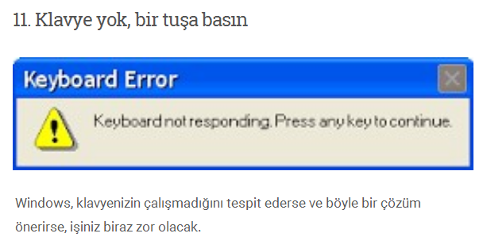
Bunu biliyor musunuz?
http://www.chip.com.tr/haber/en-aptalca-windows-hatalari_66441.html

Slide 108
Dizi Tanımlaması ve İlk Değer Ataması
int numbers[5] ;
The name of this array is “numbers”.
This declaration sets aside a chunk of memory that is big enough to hold 5 integers.
It does not initialize those memory locations to 0 or any other value. They contain garbage.
Initializing an array may be done with an array initializer, as in :
int numbers[5] = { 5, 2, 6, 9, 3 } ;
numbers
5
2
6
9
3
Kocaman bir dizi açıp RAM çöplüğünü ekranda %c ve %d ile izleyelim.

Slide 109
Dizi Elemanlarına Erişim Sorunları
Dizi elemanlarının da birer değişken olduğunu söylemiştik. Değişkenlere ulaşmaya çalışırken yaşanan problemlerin aynıları dizi elemanlarına erişmeye çalışırken de vardır.
Dizi elemanlarına erişirken normal değişkenlerde görülmeyen başka bir sorun daha vardır. Bu da dizi kapasitesinin dışına çıkılması, yani uygun indis numaraları dışında bir indis numarasıyla diziye erişilmeye çalışılmasıdır. Örneğin kapasitesi 10 olan bir dizide indisler 0-9 arasındadır. Bu aralık dışında bir indis kullanımı dizi dışına çıkılmasına ve RAM üzerinde rastgele bir alana ulaşılmaya çalışılmasına neden olur. O an RAM üzerinde izlediğiniz bir videonun kareleri veya açık bir programın verileri olabilir. Bu durumda programınız dizi dışına çıktığında bu alanlardan birine erişmeye çalışıyor olabilir. İşletim sistemi genellikle bunu engeller ve programınız hata verir.
ler
zi
di

Slide 110
İndisler dizinin dışına taşmamalı!
Caution! It is a logical error when a subscript evaluates to a value that is out of range for the particular array.
Some systems will handle an out-of-range error gracefully and some will not.
int my_array[3];
after this declaration,
you can use my_array[0]
you can use my_array[1]
you can use my_array[2]
you can NOT USE my_array[3] !!! my_array[43] !!! because they are out of the range for this array.

Slide 111
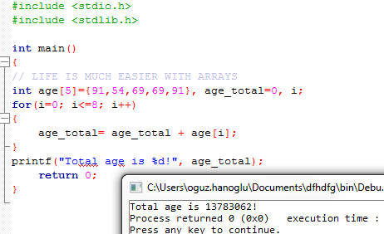

Hatalı kullanıma örnek
Çöp değeri

Slide 112
Örnek
FILE* dosya=fopen("a.txt", "w");fprintf(dosya, "4 8 12");fclose(dosya);
int i, dizi[3]= {1,2,3};
dosya=fopen("a.txt","r");
for(i=0; i<3; )
{
fscanf(dosya, "%d", &dizi[dizi[i]-1]);
dizi[i]*=2+i;
i+=1;
}
fclose(dosya);
for(i=3; i>0; i--)
printf("%d", dizi[3-i]);
Ek bilgi: fclose komutu konulmasaydı ne olurdu?
8 | 2 | 4 | 4 | 8
Notes:
>>9:59+1

Slide 113
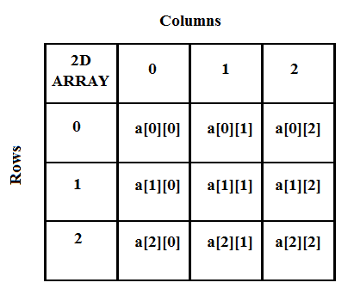
Two-Dimensional Arrays
Two-dimensional arrays.
  Table of data for each experiment and outcome.
  Table of grades for each student and assignments.
  Table of grayscale values for each pixel in a 2D image.
Mathematical abstraction. Matrix.
C abstraction. 2D array.
Notes:
"Microarrays allow us to see if a particular gene is on or off in a particular tissue. The colors on this picture correspond to whether or not the gene is expressed. So each row is a gene, and each column is a particular experiment, for example a particular type of tissue. If you see a red spot for some gene for breast tumors, that means this gene is expressed in breast cancer. But that same gene is not expressed in the brain, for example."

Slide 114
İki boyutlu diziler
int ikiBoyutlu[3][3] = {{1,2,3}, {4,5,6}, {7,8,9}};
int matris[3][3];
matris[0][0] = 1;
matris[0][1] = 2;
matris[0][2] = 3;
matris[1][0] = 4;
matris[1][1] = 5;
matris[1][2] = 6;
matris[2][0] = 7;
matris[2][1] = 8;
matris[2][2] = 9;
Yukarıdaki örnekte iki boyutlu iki adet dizi tanımlanmıştır. Diziler 3x3 boyut ve kapasitelerindedir ve 9 tane int alanı bulunmaktadır. Bu 9 alana değer atanması ise 2 farklı yolla yapılmıştır. İlk örnekte ikiBoyutlu değişkeninin değerleri tanımlama aşamasında verilmiştir. matris değişkeninin değerleri ise tanımlamadan sonra tek tek verilmiştir. Yukarıdaki örnekte iki değişken de aynı değerleri tutmaktadır.

Slide 115
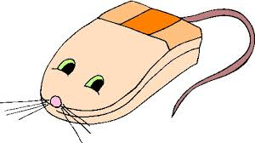
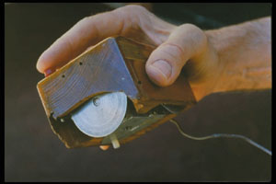

Bunu biliyor musunuz?
Bilgisayar faresinin ilk ismi
  X-Y Position Indicator for a Display System
Bu icadın yapıldığı sene
1964
yılında Douglas Engelbart tarafından icat edilmiştir.
İlk bilgisayar faresinin yapıldığı malzeme:
TAHTA

Slide 116
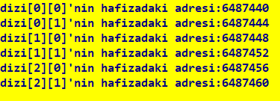
İki boyutlu dizinin elemanları…
#include <stdio.h>
int main() {
int m=3, n=2;
int dizi[m][n];
int i,j;
for(i=0; i<m; i++)
for(j=0; j<n; j++)
printf("dizi[%d][%d]'nin hafizadaki adresi:%d\n", i,j, &dizi[i][j]);
return 0;
}

Slide 117
Uygulama
2 boyutlu bir dizi tanımlayınız. (matris gibi düşünebilirsiniz)
Bu dizinin bir satırına resimdeki ABD başkanlarının doğum tarihlerini giriniz.
Dizinin bir diğer satırına da (döngü kullanarak) başkanların yaşlarını hesaplayarak kaydediniz.
1924
1961
1946
1946
1924
 | Sütun1 | Sütun2 | Sütun3 | Sütun4 | Sütun5
Satır 1 | 1924 | 1961 | 1946 | 1946 | 1924
Satır 2 | ? | ? | ? | ? | ?

Slide 118
Alıştırma
int dizi[3][3]= {{5,311,77},{323,123,22},{123,1,5}};
int a=5, i,j,s=0;
for(i=0; i<3; i++)
for(j=0; j<3; j++)
if(dizi[i][j]==a)
s+=a;
printf("%d%d%d%d", a,i,j,s);
Notes:
>>9:53+1

Slide 119

Örnek
int dizi[3][3]={{5,311,77},{323,123,22},{123,1,5}};
int a=5, i,j,s=0;
for(i=0;i<3;i++)
{
for(j=0;j<3;j++)
{
if(dizi[i][j]==a)
{
s+=a;
}
}
}
printf("%d%d%d%d", a,i,j,s);
Süslü ve girinti kullanılmadığı için kodu okumada zorluk olabilir. Ama bu şekildeki kodları okumaya alışınız.

Slide 120


Hep dikkat hatası yapmışım kısa sınavda!
Kısa sınavı inceledim. Blok kavramını ve if else yapılarını anlamadığım ortaya çıktı. Ayrıca, demek ki fonksiyonları da tam anlamamışım. Bu eksiklerimi hemen gidereyim.
Bir dahakine soru bankasını 5 kez daha çözeceğim. 2 gün öncesinden değil 5 gün öncesinden çalışmaya başlayacağım.
Bundan sonra sadece daha çok değil, aynı zamanda daha düzenli çalışacağım! Mesela bu akşam eve gidince dizilerle ilgili pratik yapacağım.
Hatalarından ders alan öğrenci
Oyalanan öğrenci

Slide 121
Çift boyutlu bir dizi örneği
char baskanlar[5][100] = { "baba bush", "obama", "bush", "clinton", "carter"};
printf(“%c”, baskanlar[2][2]);
ekrana ne yazdırır?

Slide 122
Örnek
Ekran çıktısı ne olur?
double x[] = { 0.3, 0.6, 0.1 };
double y[] = { 0.5, 0.1, 0.4 };
int N =3, i;
double A;
A=0.0;
for(i =0; i <N; i++) {
A= A + x[i]*y[i];
}
printf(“%lf”, A);
Notes:
11:52+1

Slide 123
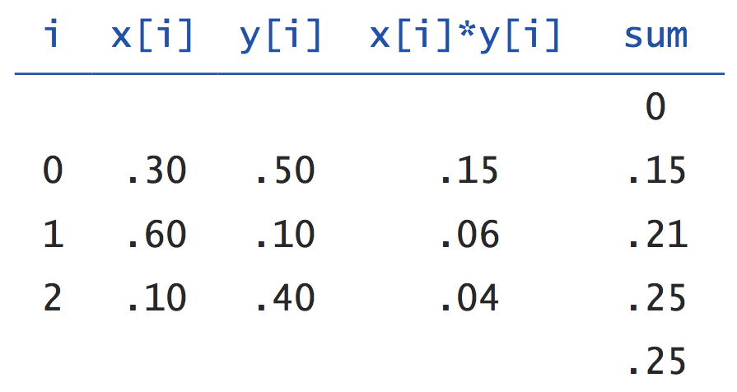
Vector Dot Product
Dot product.
Given two vectors x[] and y[] of length N, their dot product is the sum of the products of their corresponding components.
double x[] = { 0.3, 0.6, 0.1};
double y[] = { 0.5, 0.1, 0.4};
int N =3, i;
double sum =0.0;
for(i =0; i <N; i++) {
sum = sum + x[i]*y[i];
}

Slide 124
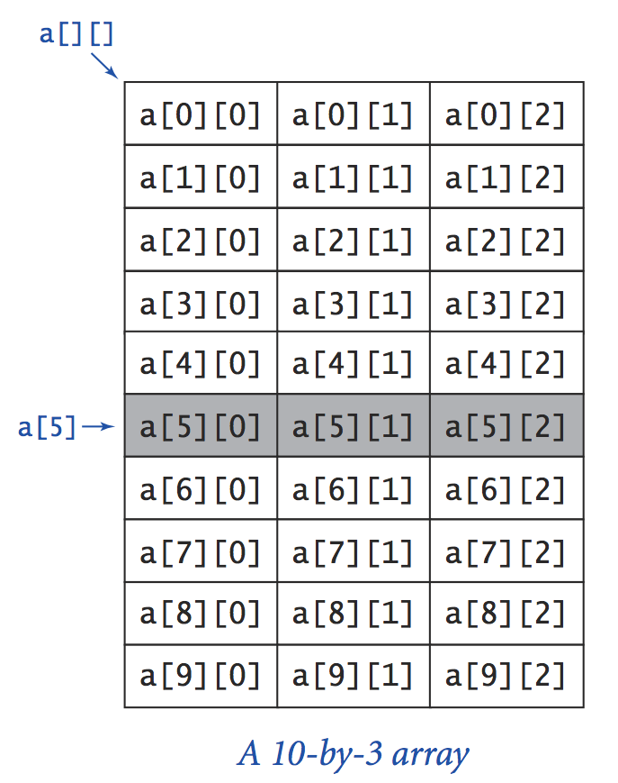
Two-Dimensional Arrays
Array access. Use a[i][j] to access entry in row i and column j.
Zero-based indexing. Row and column indices start at 0.
int i,j, M = 10;
int N = 3;
double a[M][N];
for (i = 0; i <M; i++) {
for (j = 0; j <N; j++) {
a[i][j] = 5.0;
}
}
ler
zi
di

Slide 125
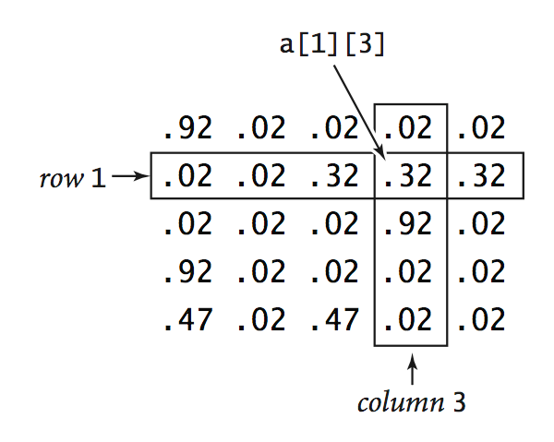


Setting 2D Array Values at Compile Time
Initialize 2D array by listing values.
.02 means 0.02
double p [][] = {
{ .02, .92, .02, .02, .02 },
{ .02, .02, .32, .32, .32 },
{ .02, .02, .02, .92, .02 },
{ .92, .02, .02, .02, .02 },
{ .47, .02, .47, .02, .02 },
};

Slide 126
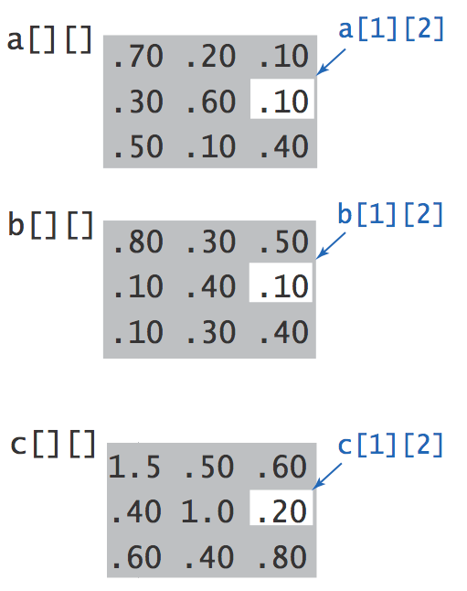
Matrix Addition
Matrix addition.
int i,j, N=3;
double c[N][N];
for (i = 0; i <N; i++)
for (j = 0; j <N; j++)
c[i][j] = a[i][j] + b[i][j];
What will the c array’s content be after you run this code with a and b arrays are given as shown on this slide?

Slide 127


Matris çarpımı…
Matematikte matris çarpımı birçok işlem isteyen karışık bir işlemdir.
Oysa C’de 5 satırlık bir işlemdir.
Kendi başınıza dosyadan iki tane matris alıp çarpan ve sonucu başka dosyaya yazdıran kodu yazdırmayı deneyiniz.
int i,j, k, c [N][N] = {};
for (i = 0; i <N; i++)
for (j = 0; j <N; j++)
for (k = 0; k <N; k++)
c[i][j] += a[i][k] * b[k][j];

Slide 128
Daha büyük boyutlu diziler…
int ucBoyutluDizi [4][3][2];
  dizisini uzayda düşünmek yerine içindeki elemanları cinsinden düşünürüz.
  ucBoyutluDizi[0][0][0]
  ucBoyutluDizi[0][0][1]
  ucBoyutluDizi[0][1][0]
  ucBoyutluDizi[0][1][1]
  ucBoyutluDizi[0][2][0]
  ucBoyutluDizi[0][2][1]
  ucBoyutluDizi[1][0][0]
  ucBoyutluDizi[1][0][1]
  ucBoyutluDizi[1][1][0]
  ucBoyutluDizi[1][1][1]
  ucBoyutluDizi[1][2][0]
  ucBoyutluDizi[1][2][1]
  ucBoyutluDizi[2][0][0]
  …
  ucBoyutluDizi[3][2][1]

Slide 129
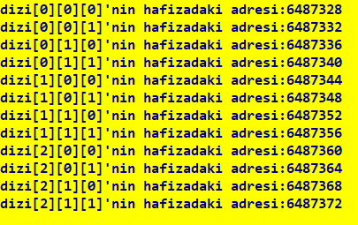
Üç boyutlu dizinin elamanları…
#include <stdio.h>
int main() {
int m=3, n=2,o=2;
int dizi[m][n][o];
int i,j,k;
for(i=0; i<m; i++)
for(j=0; j<n; j++)
for(k=0; k<o; k++)
printf("dizi[%d][%d][%d]'nin hafizadaki adresi:%d\n", i,j,k, &dizi[i][j][k]);
return 0;
}

Slide 130
Çok boyutlu dizilere dair…
100 boyutlu bir dizi bile olsa
  (int dizi[10][22][3][4]…[23][72];)
elemanları hafızada yan yana dizili olacaktır.
Dizi boyutlarında korkutucu bir yan yoktur.
2 boyutlu dizileri matris gibi hayal edebilirsiniz ama 3 ve daha fazla boyutlarda bu düşünce tarzını bırakınız.
Sadece şunu biliniz: dizi boyutları sadece dizinin elamanlarına verdiğimiz isimleri düzenlemek içindir.

Slide 131



Çok boyutlu dizi kullanımına örnek…
İllerimizin en büyük üç ilçesinin en büyük 10 hastanesinin doktor, yatak ve ambulans sayılarını bir değişkende saklayınız.

Slide 132
Çok boyutlu dizi kullanımına örnek…
/*Programcının kararı: İlçeler büyükten küçüğe 1’den 3’e doğru temsil edilsin. Doktor sayıları indis 0, yatak sayıları indis 1, ambulans sayıları ise indis 2’lerde saklansın.*/
int saglik[82][4][10][3];
0 - Doktor sayısı
1 – Yatak sayısı
2 – Ambulans sayısı
İller plaka nolarıyla temsil edilsin.0 indisi kullanılmayacaktır. Belki ülke ortalaması için kullanılabilir.
0 indisi kullanılmayacaktır.
1 – en büyük 1.ilçe
2 – en büyük 2.ilçe
3 – en büyük 3.ilçe
Ankara ilinin en büyük ilçesine ait en büyük 6.hastanesinin ambulans sayısı saglik[6][1][5][2] elemanında saklanmaktadır.

Slide 133
Anlayamadığınız yerleri bizlere sorunuz.
4.ders sonu

Slide 134



Hafta3'de düzensiz çalışırken ben
Yine derse gideyim bir kulak dolgunluğu olur belki bir sonraki döneme…
Hafta4'de düzensiz çalışırken ben
Hafta5'de (ya da Hafta -12'de)
düzensiz çalışırken ben

Slide 135

ARASINAV I YAKLAŞIYOR
İKİ YOL VAR

Slide 136





İki yol mevcut…
1.YOL: SON ANA KADAR ÇALIŞMA VE SON ANDA PANİK OL!
bugün
sınavdan
az önce
2.YOL: BUGÜN ÇALIŞMAYA BAŞLA(henüz başlamadıysan) VE SINAVDAN ÖNCE RAHAT OL.

Slide 137

Örnek
#include <stdio.h>
int main()
{
int dizi[3][3]= {{2,3},{2,1,4},{2}};
int i,j;
for(i=0; i<3; i++)
{
for(j=0; j<3; j++)
printf("%d", dizi[i][j]);
printf("\n");
}
return 0;
}

Slide 138

Kahoot vakti
Cep telefonlarınızı çıkarınız…

Slide 139
Diziler ve fonksiyonlar
Dizileri fonksiyonlara göndermek istediğimizde bunu nasıl yapmalıyız?
Dizi alan prototip örneği: void yazdir(int dizi[10]);
Fonksiyonun çağrılışı: kare(lost);
Köşeli parantezler bunun bir dizi değişkeni olduğunu derleyiciye belirtir.
Oldukça sade bir kullanım. Zaten kare bir dizi bekliyor ve lost zaten dizi olarak tanımlı.
[] koymayı gerektirecek bir durum yok.

Slide 140
Dizilerin Fonksiyonlara Parametre Olarak Gönderilmesi
Örnek Fonksiyon Kullanımı:
void kareAl(int dizi[], int kapasite)
{
int i;
for(i=0; i<kapasite; i++)
dizi[i] = dizi[i]*dizi[i];
}
kareAl fonksiyonu bir int dizisini parametre olarak alır ve dizideki elemanların karesini alarak dizi elemanlarını günceller.

Slide 141
Dizilerin Fonksiyonlara Parametre Olarak Gönderilmesi
Diziler de diğer tüm değişkenler gibi fonksiyonlara parametre olarak gönderilebilirler. Diziler fonksiyonlara gönderilirken dizilerin ilk elemanının adresi fonksiyona gönderilir. Bu durumda dizilerin elemanları üzerinde yapılacak değişiklikler diziye yansıyacaktır (Dizi gönderiminde dizinin kopyası değil adresi gidiyor). Fonksiyonlara parametre olarak gönderilen dizilerde bu duruma dikkat edilmelidir.
Örnek Fonksiyon Kullanımı:
  void kareAl(int dizi[], int kapasite){
  int i;
  for(i=0; i<kapasite; i++)
  dizi[i] = dizi[i]*dizi[i];
  }
Fonksiyonlara gönderilen dizi parametrelerinin yanında ayrıca dizilerin kapasite bilgisinin de gönderildiğine dikkat edin. Java gibi nesnesel dillerde dizilerin kapasitesi bir değişkende tutulduğundan dizilerin kapasitesini bulmak kolaydır. Ancak, C dilinde bunun için tanımlanmış bir değişken olmadığından gerek döngülerde, gerekse fonksiyonlarda dizi kapasitesinin bilinmesi gerekir.

Slide 142
Dizilerin Fonksiyonlara Parametre Olarak Gönderilmesi
Örnek:
int dizi[] = {1, 2, 3, 4};
yazdir(dizi, 4);
printf("\n");
kareAl(dizi, 4);
yazdir(dizi,4);
Yukarıdaki örnekte int dizisi elemanlarının değerleri kareAl metodu içerisinde değiştirilmiştir. Bu yüzden dizi ikinci kez yazdırıldığında dizinin yeni değerleri ekrana yazdırılmıştır.
Çıktı:
1 2 3 4
1 4 9 16

Slide 143
DEĞER/ADRES İLE GEÇİŞ kavramlarına diziler üzerinden giriş…
BİLİNENDEN BAŞLAYALIM:
Fonksiyona bir değişken gönderelim, değerini değiştirtelim ve main’de bu değerin değişmediğini görelim.
BİLİNENDE DERİNLEŞELİM:
main’deki değişkenin adresini yazdıralım. fonk içindekinin adresini yazdıralım. Adreslerin farklı olduğunu görelim ve fonksiyonlara DEĞER İLE GEÇİŞ kavramını inşa edelim.
Değişkenleri, adreslerini ve değerlerini tahtada gösterelim.
BİLİNMEYENE GEÇİŞ: MERAK UYANDIRMA AŞAMASI
Aynı şeyi diziler ile yapalım ve main’deki dizi değişecek mi diye soralım?
Değişmemesini beklerken, değiştiğini görelim.
BİLİNMEYENİ “BİLİNEN” YAPALIM:
Dizinin main’deki adresinin ve fonk içindeki adresinin aynı olduğunu (isimleri farklı olsa da) görelim ve ADRES İLE GEÇİŞ kavramını inşa edelim.

Slide 144
Kod yazmalı alıştırma : Diziler ve Fonksiyonlar
3 elemanlı bir dizi açın ve bil141 fonksiyonuna gönderin.
Fonksiyon diziyi alıp, içerisine 3,5,8 değerlerini kaydetsin.
main’de bir for döngüsü ile dizinin elemanlarını yazdırın.
Kodun Yapısı:
Fonksiyon Prototipi
main
  Dizi tanımı
  Fonksiyonun çağırılması
  Dizinin yazdırılması
Fonksiyonun Tanımı
  Dizi elemanlarına kayıt
Değişiklik kalıcı olmasın istenme durumları için dizinin kopyasını çıkartalım.
int dizikopya[10];
dizikopya = dizi çalışır mı?

Slide 145
Anlayamadığınız yerleri bizlere sorunuz.
5.ders sonu

Slide 146

Bir soru
Fonksiyon içerisinde dizideki bir elemanın değeri değişirse main’de de değişir mi?

Slide 147
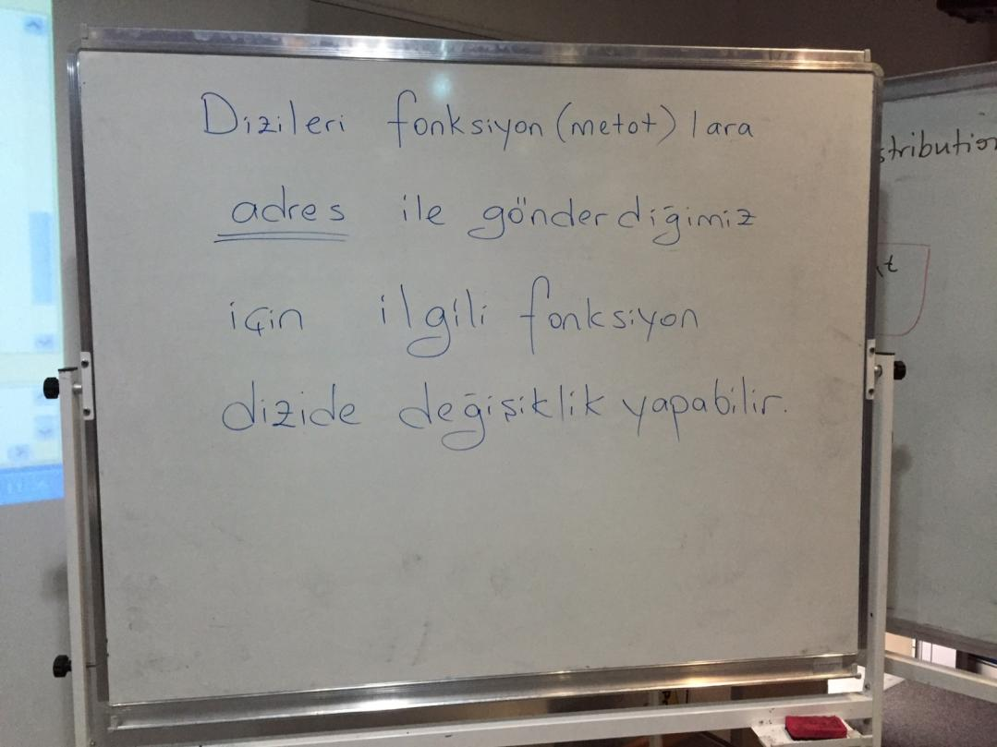
Fonksiyonlar dizide değişiklik yapabilir.

Slide 148
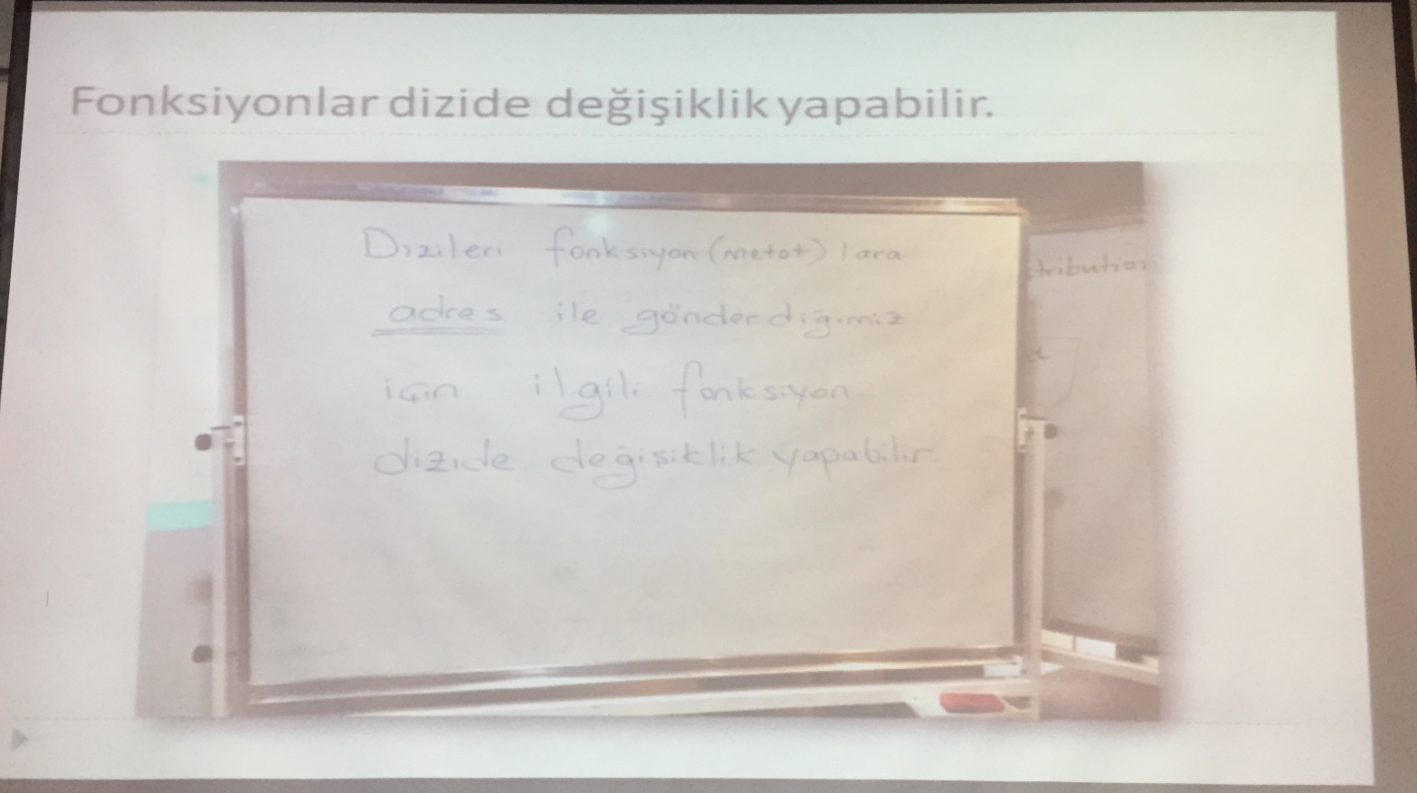
Yapılan değişiklik kalıcı olur.

Slide 149
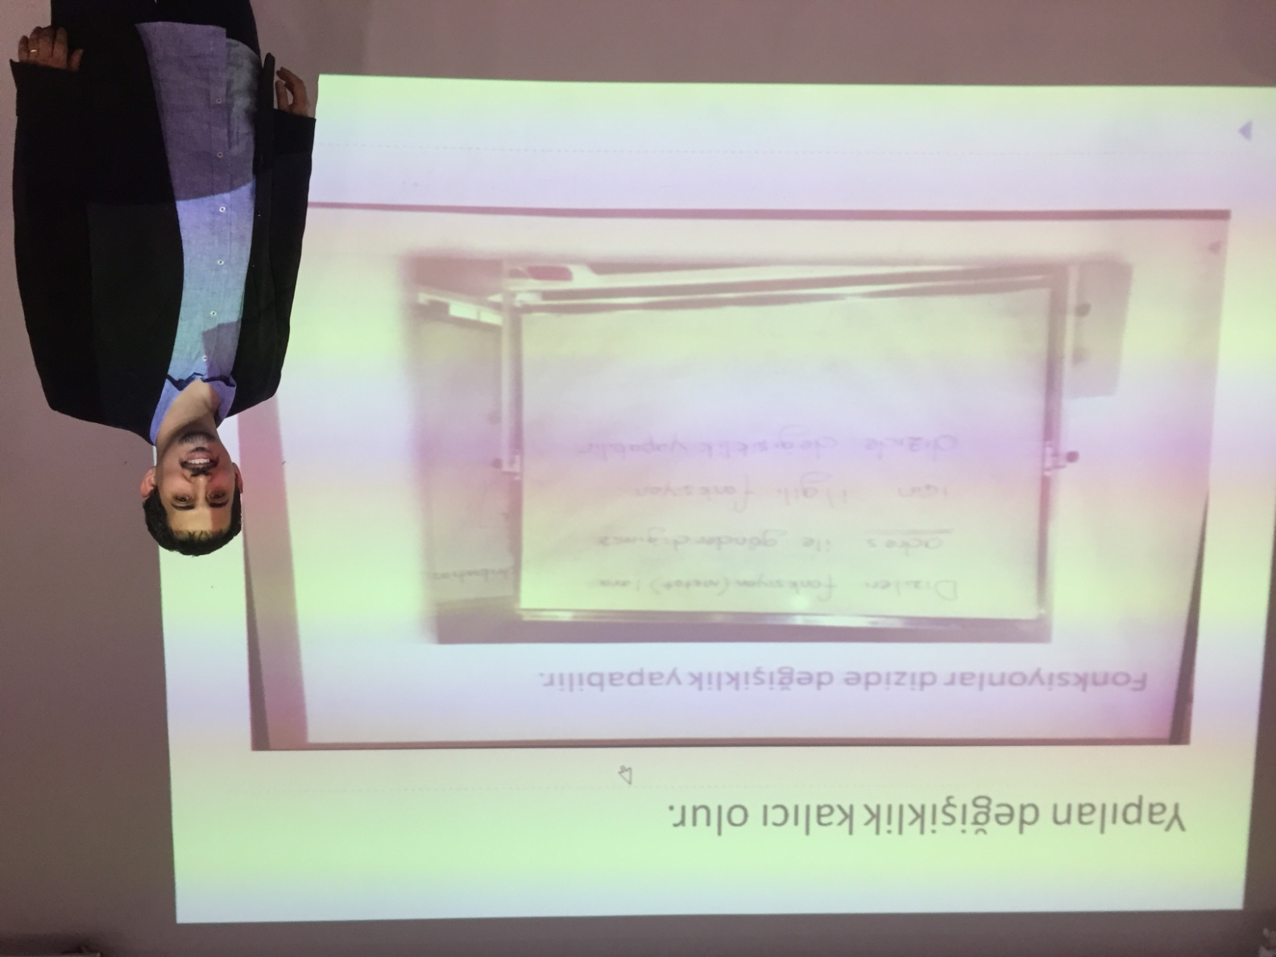
Dizilerin gönderiminde değişkenin kopyası çıkarılmaz.

Slide 150

Çünkü fonksiyona diziler adres ile gider.

Slide 151

Diziler RAM'de çok büyük yer kaplayabilmektedir.
Ocak2019

Slide 152

Alıştırma: Ekran çıktısı nedir?
#include <stdio.h>
void kat(int[], int[]);
int main()
{
int x[1] = {4};
int y[1] = {9};
kat(x,y);
printf("%d-", x[0]);
printf("%d\n", y[0]);
return 0;
}
void kat(int a[], int y[])
{
a[0]=3;
printf("%d-", a[0]);
y[0]=5;
printf("%d\n", y[0]);
}
Notes:
>>12:58+2

Slide 153

Fonksiyona dizinin bir elemanı göndermek
int dizi[5];
Tanımından sonra dizinin kendisini değil de bir elemanını (örn. dizi[4]) fonksiyona göndermek isteyebilirsiniz.
Dizinin bir elemanı dizi değildir! Sıradan bir değişkendir.
Sıradan değişkeni gönderir gibi gönderilir ve "değer ile gönderme" neticesinde değişkenin kopyası çıkarılır.
#include <stdio.h>
void yazdir(int);
int main()
{
int dizi[5]={1,9,3,7,52};
yazdir(dizi[4]);
//kod calisma zamaninda dizi[4]'ü silip
//yerine 52 yazacaktır (adres vs. değil)
return 0;
}
void yazdir(int x)
{
printf("%d", x);
}

Slide 154
Fonksiyonlar ve çok boyutlu diziler
Tek boyutlu dizi alan fonksiyonlara kapasite belirtmek zorunda değilsiniz.
  int fonk(int dizi[]){ …
kapasitesi belliyse(bazen belli değildir) isterseniz belirtebilirsiniz.
    int fonk(int dizi[8]);
  Her iki durumda da fonksiyona aslında dizinin ilk elemanının adresi gider.
    dizi ile &dizi[0] aynı şeylerdir.
  Çok boyutlu dizilerde ise fonksiyona dizinin ilk boyutu hariç tüm boyutlarının kapasitelerini belirtmelisiniz.
    int fonk(int dizi[][3][5]){ …
  Çünkü dizi elemanları RAM’de ardışık alanlara kayıtlıdır ve fonksiyon kendi içinde dizi[1][0][0]’e ulaşacağı zaman dizi[0][0][0]’ın adresinden 15 (3x5) değişken boyutu ileri gitmesini bilmelidir.
    dizi[0][0][0]’ın adresi 1000 ise dizi[1][0][0]’ınki 1060’dır. bir int 4 bayt yer tutar.
Özetle, tek boyutlu dizilerde fonksiyonun girdisine kapasite belirtmek zorunda değiliz. Çok boyutluda zorundayız. Ancak istersek yine de 1.boyutu boş bırakabiliyoruz.

Slide 155

Bilgisayarlarınızı açınız
Birlikte kod yazma zamanı…
Kullanıcının belirlediği adetteki sayıyı alan ve toplamını bulan bir kod yazınız.
Sayi adedini giriniz: 4
Sayi 1: 5
Sayi 2: 12
Sayi 3: 20
Sayi 4: 34
Girilen notlar: 5, 12, 20, 34
Toplam: 71

Slide 156

Alıştırma(diziler ve rastgele sayı): Ekran çıktısını bulalım.
srand(time(NULL));
int dizi[6]={};
int i;
int s=0;
doldur(dizi);
for(i=0; i<6;i++) s+=dizi[i];
if(s<4)
printf("AAA");
else if(s<40)
printf("BB");
else
printf("C");printf("C");
printf("C");
void doldur (int array[])
{ int i;
for(i=0; i<6; i++)
array[i] = rand()%6+1; }
BBCC
main fonksiyonun içerisi. Sadece ilgili kısmı verilmiştir.
Notes:
>>16:56+1

Slide 157
Bilgisayarlarınızı açınız
Birlikte kod yazma zamanı…
10 elemanlı bir dizi açıp, ilk elemanına 5 sayısını kaydediniz.
while döngüsüyle ikinci elemanından itibaren 7’şer artışlarla kayıt yapınız.
Başka bir for döngüsüyle tüm elemanları ekrana yazdırınız.
5,12,19,26,33,40,47,54,61,68

Slide 158
Anlayamadığınız yerleri bizlere sorunuz.
6.ders sonu

Slide 159
EK SLAYTLAR
Ek slaytlar derste değinilmeyen slaytlardır.
  Derste değinilmemesinin nedeni, slaytlardan rahatlıkla anlaşılabilmesi, konunun pekiştirilmesi için alıştırmalar içermesi vs. olabilir.
Bunlar sınavlarda sorumlu olduğunuz slaytlardır.
  Ancak derste değinilenler kadar öncelikli olarak sınavda yer almayabilirler.

Slide 160
Ek slaytlar
file end of (feof)
ile dosya sonuna gelindi mi kontrolü

Slide 161


feof fonksiyonunun döngüler ile kullanımı
Aşağıdaki koddaki eksikler nelerdir?
#include <stdio.h>
int main() {
FILE *dosya;
dosya = fopen("sayi.txt", "r");
int i=1,x;
while(i<=10)
{
fscanf(dosya, "%d", &x);
printf("Okunan %d.sayi: %d\n", i,x);
i++;
}
return 0;
}

Slide 162
feof fonksiyonunun döngüler ile kullanımı
HATA1: sayi.txt isimli bir dosya yoksa, kod bunu fark edememekte ve fscanf ile değer çekmeye çalışmaktadır.
  if(dosya==NULL) şeklinde kontrol yapılır.
  Bu durumda kodun 0 harici bir değer ile sonlanması uygundur (örneğin return 1; ). 0 değeri ile sonlanma kod başarılı şekilde, görevini yaparak sonlanırsa tercih edilir.
HATA2: Dosyadaki veriler bitmesine rağmen, kod bunu fark edememekte ve fscanf ile değerler çekmeye devam etmektedir.
  Dosyanın sonuna gelip gelmediğimizi nasıl anlarız?
    feof(dosya) fonksiyonu ile…
      eof :end-of-file

Slide 163

feof fonksiyonunun döngüler ile kullanımı
feof(dosya)
//end of file
  Bir dosyadan okuma yaptıysak ve dosyada sona gelindiyse feof fonksiyonu 0 harici bir değer döner.
  int x = feof(dosya);
  x, 0 değerini almışsa anlıyoruz ki dosyada daha veri var.
  (Have you reached the end of the file? False -> 0)
  x, 0 değerini almamışsa(0 harici herhangi bir değer almışsa) anlıyoruz ki dosyada sona gelindi.
  Görünmez bir imlecin dosyadan okuma yaptıkça dosyada ilerlediğini düşünebilirsiniz. C gerçekten de arka planda böyle bir imleç değişkeni barındırır, değerini tutar ve günceller.

Slide 164

feof fonksiyonunun döngüler ile kullanımı
feof(dosya)
//end of file
  feof fonksiyonunu döngü ile kullanarak bir dosya içinde kaç tane sayı olduğunu sayalım.
#include <stdio.h>
int main() {
FILE *dosya;
dosya = fopen("sayi.txt", "r");
if(dosya==NULL) {
printf("Dosya bulunamadi.");
return 1;
}
int sayac=0;
int x;
while(!feof(dosya)) {
fscanf(dosya, "%d", &x);
sayac++;
}
printf("Dosyada %d sayi var.", sayac);
return 0;
} // dosyada hic sayi yoksa kac degerini doner?
Bir döngü içinde fscanf’in ardından if(feof(dosya)) break; şeklinde bir kullanım da düşünülebilir.

Slide 165
feof fonksiyonunun döngüler ile kullanımı
feof komutu kendi başına gidip dosyanın içine bakmaz. Dosyanın içindeki “dosya sonuna gelindi” durum değişkeninin değerine bakar.
fscanf vb. kodlar dosyanın içinden veri çekerken dosyanın sonuna erişirlerse dosyanın içinde tutulan durumu “dosya bitti”ye çevirirler ve ardından feof çalışırsa 0 harici döner.
Bu duruma dikkat edilmezse, dosyada veri olmamasına rağmen varmış gibi davranan kodlar ortaya çıkabilir (bkz. bir sonraki slayt).

Slide 166


feof fonksiyonunun döngüler ile kullanımı
#include <stdio.h>
int main()
{
FILE* dosya = fopen("a.txt","r");
if(dosya==NULL) {printf("Dosya yok ki."); return 1;}
printf("feof:%s\n", feof(dosya)==0?"Dosyada halen veri var.":"Dosyada veri kalmadi.");
int x;
fscanf(dosya, "%d", &x);
printf("Scanf dosyadan veri okumaya kalkti. Eli bos dondu. Sonrasinda...\n");
printf("feof:%s\n", feof(dosya)==0?"Dosyada halen veri var.":"Dosyada veri kalmadi.");
return 0;
}
Aslında dosya boş ama feof dosyanın içeriğine değil, içindeki “dosya bitti mi” durum değişkenine bakar.

Slide 167
feof fonksiyonunun döngüler ile kullanımı
dosya içeriği:
12
Örneğin dosyada 12 sayısı varsa,
  fscanf(dosya, “%d”, &x); dosyadan 12 sayısını getirir ama sayının devamı var mı diye bakarken dosyanın sonuna geldiği için dosyanın durumunu da “dosya bitti” ye çevirir.
  Oysa, aynı dosyadan fscanf(dosya, “%c”, &k); ile veri çekiyor olsaydık, fscanf’i birinci kullanışımızda k ‘1’, 2.kullanışımızda ‘2’ değerini alacaktı ama fscanf dosya sonuna gelindiğini fark etmediği için feof(dosya) halen 0 dönecekti. Ancak 3.kez fscanf ile karakter çekilmeye çalışıldığında dosyada değer kalmadığı anlaşılacak ve “dosya bitti” durumu olacaktı.
  Önemli olan bu detaylarla karşılaşıldığında nedenini açıklayabilmek ve algoritmik olarak çözüm üretebilmektir.
1 karakteri alındı.
feof 0 dönüyor.
2 karakteri alındı.
feof 0 dönüyor.
(dosyanın bittiğinin farkına varılmıyor.)
3.karakter alımı başarısız oluyor.
feof 0 harici dönüyor.
%d mecburen 2’den sonra sayı devam ediyor mu derken dosyanın bittiğini fark edebiliyor.

Slide 168

feof alıştırması: PERSONEL LİSTESİ GÜNCELLEME
Bir işyerinde mevcut olarak çalışan kişilerin listesi mevcutPersonel.txt isimli bir metin dosyası altında kayıtlı olarak tutulmaktadır. Örnek bir mevcutPersonel.txt içeriği aşağıda verilmektedir. Firmaya yeni dahil olan yeni çalışanların isimleri ise yeniPersonel.txt isimli metin dosyasında aşağıdaki gibi yer almaktadır. (Bu çalışanların kaç tane olduğu belli değildir.)
Bu soruda, yazacağınız kod yeniPersonel.txt dosyasındaki isim-soyisim biçimindeki personel bilgilerini alarak mevcutPersonel.txt dosyasının sonuna ekleyecektir.
mevcutPersonel.txt (program çalışmadan önce)
Ayse Gursoy
Temel Durusu
Ozan Karacay
yeniPersonel.txt (program çalışmadan önce)
Ali Tekin
Sezen Ekin
Behçet Pekin
mevcutPersonel.txt (program çalıştıktan sonra)
Ali Tekin
Sezen Ekin
Behçet Pekin
AyseGursoy
Temel Durusu
Ozan Karacay

Slide 169
Ek slaytlar
Döngü içindeki int isteyen scanf'e harf girilirse…

Slide 170
Döngü içindeki scanf(“%d”…)’e harf girilirse…
int yas=0;
printf("Yasinizi giriniz (pozitif giris yapiniz):");
scanf("%d", &yas);
while(yas<=0)
{
printf("tekrar:");
scanf("%d", &yas);
}
Bu koda bir harf girilirse ne olur?

Slide 171

Döngü içindeki scanf(“%d”…)’e harf girilirse…
Bu koda bir harf girildiğinde ve enter’a basıldığında, öncelikle harf giriş tamponuna kaydedilir. Sonra scanf bu tampondan veriyi okumaya çalışır. Ancak ilk karşılaştığı değer bir sayı olmadığı için okuma sağlanamaz ve yas’a değer kaydı yapılamaz. yas, ilk baştaki 0 değerini muhafaza eder.
Bu nedenle, while döngüsü içerisine girilir. Scanf giriş tamponunu tekrar okumaya çalışır, ancak giriş tamponu boşaltılmadığı için tekrar aynı sorun yaşanır ve while döngüsünden çıkış sağlanamaz.
Sonuç olarak ekrana sonsuz defa “tekrar:” yazdırılır.

Slide 172

Döngü içindeki scanf(“%d”…)’e harf girilirse…
scanf kullanıcıdan veri almak yerine, bir önceki scanf’ten arta kalanları almaya kalkıyorsa
  fflush(stdin); ile giriş tamponu boşaltılabilir.
int yas=0;
printf("Yasinizi giriniz (pozitif giris yapiniz):");
scanf("%d", &yas);
while(yas<=0)
{
printf("tekrar:");
fflush(stdin);
scanf("%d", &yas);
}
flush İngilizce’de
sifon demektir.

Slide 173
Ek slaytlar
scanf’in döndüğü değeri, “Başarılı Kayıt Yapıldı Mı?” kontrolü için kullanım

Slide 174

scanf’in döndüğü değer
scanf aslında değer dönen bir fonksiyondur!
Kaç tane değeri stdin’den başarıyla alabildiğinin sayısını döner.
  int x = scanf("%s%d%s%s", dept, &course_num, days, time);
    Her şey yolundaysa x, 4 değerini alır.
  Hiç değer alamazsa 0 ya da hataya yönelik eksi bir değer döner.
Bugüne kadar hep void dönen bir fonksiyon gibi kullanmıştık oysa ki!

Slide 175

scanf’in döndüğü değer
Bu özelliği kullanarak da değer kontrolü yapabilirsiniz.
#include <stdio.h>
int main() {
int sayi;
printf("Rakamlari kullanmalisiniz.Harf olmaz.\n");
printf("Bir sayi giriniz:");
while(scanf("%d", &sayi)!=1) {
printf("scanf bir sayi girisi okuyamadi!\n");
fflush(stdin);
printf("Bir sayi giriniz:");
}
printf("Girdiginiz sayi %d olarak alinmistir", sayi);
return 0;
}

Slide 176

Uygulama
Verilen bu kısmı aynen kağıdınızdaki karelere geçirdikten sonra cevabınızı yazarak ekran çıktısını oluşturunuz.
char dizgi[100];
int sayi;
printf("A:");
fgets(dizgi, 3, stdin);
printf("B:");
if(scanf("%d",&sayi)>0)
printf("%s", dizgi);
printf("-%d", sayi);
A | : | 1 | 2 | 3 | 4 | 5
B | :

Slide 177
Ek slaytlar
while ile değer kontrolü

Slide 178

while ile Girilen Değerin Kontrolü
Girilen değerin kontrolü döngüleri gerektiren önemli bir uygulama alanıdır.
Bu durumda, bir while yapısı tercih edilebilir.
while’ın koşulunun içini
!(istenilen girdi özellikleri)
şeklinde kurgulayabilirsiniz. Bu durumda istenilen harici durumlarda, kod while’a girip tekrar değer ister.
(bkz. bir sonraki slayt)
!!! Bu işlem için if kullanamazsınız;çünkü kullanıcı birkaç defa üst üste yanlış değer girebilir. !!!

Slide 179
Örnek: while ile Girilen Değerin Kontrolü
int number ;
printf (“Enter a positive integer : “) ;
scanf (“%d”, &number) ;
while ( ! (number > 0) )
{
printf (“\nThat’s incorrect. Try again.\n”) ;
printf (“Enter a positive integer: “) ;
scanf (“%d”, &number) ;
}
printf (“You entered: %d\n”, number) ;
return 0 ;
}

Slide 180

while ile Girilen Değerin Kontrolü
while ile değer kontrolü yapacağınızda, while’dan hemen önce ve while’ın içinde çok benzer iki kod parçası kullanmanız gerekebilir.
Bunda bir tuhaflık yoktur. while’dan önceki kısma öncü okuma denir ve while’ın yapısı gereği buna ihtiyaç duyulur. Bir sonraki kodu inceleyiniz.
Öncü Okuma

Slide 181
Örnek: while ile Girilen Değerin Kontrolü
#include <stdio.h>
int main ( )
{
int counter, grade, total, average ;
total = 0 ;
counter = 0 ;
printf(“Enter a grade. (Enter -1 when finished): “) ;
scanf(“%d”, &grade) ;
while (grade != -1) {
total = total + grade ;
counter = counter + 1 ;
printf(“Enter another grade (-1 to quit): “) ;
scanf(“%d”, &grade) ;
}
Öncü Okuma

Slide 182
while – değer alma ve kontrol yöntemi
Değer alma ve kontrol yönteminin ana hattı:
Değer giriniz: _____
while ( ! ( değere dair istenen özellik) )
//istenen özellik olmadığı sürece
{
YANLIŞ GİRDİNİZ TEKRAR GİRİNİZ.
Değer giriniz: _____
}
Bu noktada değerin istediğimiz şekilde olduğuna eminiz.
Bu kalıbı istediğiniz kadar kullanabilirsiniz. Kodunuzda herhangi büyük bir değişiklik yapmanıza gerek yok. Sadece istediğiniz her scanf’in peşine o scanf’e özel while bloğunu koymanız yeterli.

Slide 183
Değer kontrolü: iyi örnek & zayıf örnek
printf(“C dilini ne kadar seviyorsunuz? (1-hic … 10-cok fazla)”);
scanf(“%d”, &deger);
while( ! (deger==10) )
{
printf(“Yanlis girdiniz. Tekrar giriniz:”);
scanf(“%d”, &deger);
} // Sade, güzel bir kullanim.
printf(“C dilini ne kadar seviyorsunuz? (1-hic … 10-cok fazla)”);
  i=1;
  while(i>0) // Kod doğru çalışır ama gereksiz bir akış (kötü koda örnek)
    {
    scanf(“%d”, &a);
    if(a==10) break;
    printf(“Yanlis girdiniz. Tekrar giriniz:”);
    i++;
    }
break’in zayıf bir kullanımı:
kodu karışıklaştırmış.

Slide 184
Döngüler
İşlemler | Doğrusuna örnek | Yanlışına örnek
Değer kontrolü | scanf(“%d”, &deger); while(deger!=1) { printf(“\n1 giriniz:”); scanf(“%d”, &deger); } | scanf(“%d”, &deger); while(deger!=1) { printf(“\n1 giriniz:”); } (sonsuz döngü)

Slide 185
Ek slaytlar
while ile ilgili ek örnekler

Slide 186

Şifte Kontrol
Dört karakterden oluşan bir şifreyi bir dosyadan
okutun. Kodunuz bu şifreyi geçerli alacaktır.
Kodunuz, kullanıcıdan dört basamaklı bir şifre alsın. Dosyadaki şifre ile girilen şifreyi kıyaslasın. Şifre doğru girildiğinde “SISTEME GIRIS YAPILDI” desin ve sonlansın. Kullanıcıya 3 kez deneme hakkı tanısın. 3.’de de başarısız olunduysa “HESABINIZ BLOKE OLDU” desin ve sonlansın.
EKSTRA: Koda #define HAK 5 ekleyin ve HAK değeri kadar kullanıcının deneme hakkı olsun.
ÖRNEK BİR EKRAN ÇIKTISI:
Şifreyi giriniz: ****
1.Denemeniz başarısız.
Tekrar giriniz: ****
…
3 kez yanlış girdiniz. HESABINIZ BLOKE OLDU.
Kullanıcı her tuşa bastığında ekranda bir * belirir.
UYARI: Dosyadaki değerleri değiştirip kaydettiğinizde ve ardından kodunuzu yeniden çalıştırdığınızda kodunuzun geçerli saydığı şifre de değişiyor olmalı!

Slide 187

Bu kod ne yapar?
#include <stdio.h>
int main ( )
{
int num, temp, digits = 0 ;
temp = num = 4327 ;
  while ( temp > 0 )
{
printf (“%d\n”, temp) ;
temp= temp / 10 ;
digits++ ;
}
printf (“There are %d digits in %d.\n”, digits, num) ;
return 0 ;
}

Slide 188
Döngüler
İşlemler | Doğrusuna örnek | Yanlışına örnek
Eksi değer girilirse toplama işlemini sonlandırmak 3 5 -1 girildiğinde toplam değeri 8 olması isteniyor. -1 sadece çıkış isteğini belirtmeli, toplam hesabına katılmamalı. | printf(“Sayi:”); scanf(“%d”,&sayi); while(sayi>=0){ toplam+=sayi; sayac++; printf(“Sayi:”); scanf(“%d”,&sayi); } printf(“Toplam:%d”, toplam); | printf(“Sayi:”); scanf(“%d”,&sayi); while(sayi>=0){ printf(“Sayi:”); scanf(“%d”,&sayi); toplam+=sayi; sayac++; } (- değer girilirse de toplama dahil ediliyor)

Slide 189


Örnek
Bu soruda ekran çıktısı istenmemektedir.
Koddaki kısımların çalışma sırasını çıktı kutusuna peş peşe sayılarla (örn. 132…) yazınız.
1
2
3
4
1232324

Slide 190

while ile faktöriyel hesap kodu
  Lutfen faktoriyelini hesaplamak istediginiz sayiyi girin: 4
  Cevap:24
Dosyanızı kaydetmeyi unutmayın. Ders sonunda kodunuzu göndermenizi isteyeceğiz.
13! değerini 6227020800 olarak bulabiliyor musunuz?

Slide 191
while ile faktöriyel hesap kodu
double faktoriyel(int x)
{
double faktoriyel = 1.0;
while(x > 0){
faktoriyel = faktoriyel *(double) x--;
}
return faktoriyel;
}
Faktöriyel Örneği:
int x;
double fakto;
printf(“Lutfen faktoriyelini hesaplamak”
“ istediginiz sayiyi girin: “);
scanf("%d", &x);
fakto= faktoriyel(x);
printf(“Sonuc: %.0lf“ , fakto);
Kullanıcının klavyeden 5
değerini girdiği durumda
oluşan döngü yapısı ve
her bir döngüde değişken
değerleri tabloda göste-
rilmiştir.
döngü | x | faktoriyel
1 | 5 (işlem sonrası 4) | 5.0
2 | 4 (işlem sonrası 3) | 20.0
3 | 3 (işlem sonrası 2) | 60.0
4 | 2 (işlem sonrası 1) | 120.0
5 | 1 (işlem sonrası 0) | 120.0
Döngü dışı | 0 | 120.0
Neden int yerine double tercih edildi?

Slide 192

while ile asal sayı kontrolü
Hiçbir kaynaktan yararlanmadan kendi başınıza while ile asal sayı kontrolü yapan kodu yazınız.
  Lutfen bir tam sayi giriniz
  120
  120 sayisi asal degildir.

Slide 193
while uygulaması: Asal Sayı Kontrolü
Asal Sayı Kontrolü (girilen bir sayının asal olup olmadığının tespiti)
int x;
int bolen = 2;
int flag = 1;
printf(“Lütfen bir tam sayı giriniz: “);
scanf("%d", &x);
while(bolen <= sqrt(x)){
if(x % bolen == 0){
flag = 0;
break;
}
bolen++;
}
if(flag)
printf(“%d sayısı asaldır.”, x);
else
printf(“%d sayısı asal değildir.", x);
Yukarıdaki örnekte kullanıcının girdiği bir sayının asal olup olmadığı tespit edilmeye çalışılmaktadır. bolen değişkeni girilen sayıyı bölecek olan sayıyı belirtmektedir ve döngünün her bir adımında güncellenmektedir. flag değişkeni ise sayının asal olup olmadığını tutan değişkendir. Başlangıçta atanan “1” değeri girilen her sayının başlangıçta asal olduğunun varsayılmasına göre atanmıştır. Ancak döngü içerisinde girilen sayıyı bölen bir sayıya rastlanırsa bu değişken “0” yapılır ve break komutuyla döngüden çıkılır. Döngüden çıkış koşulunda bolen değişkeni x’ten değil x/2’den küçük eşittir diye kontrol edilmektedir. Bunun nedeni x/2 ile x arasındaki hiçbir sayının x’i zaten bölemeyecek olmasıdır (bundan daha iyi bir yol var mıdır?). Tabloda klavyeden 9 değerinin girildiği bir durum için değişken değerleri gösterilmektedir. İşlem sonucunda ise çıktı olarak “9 sayısı asal değildir.” yazılacaktır.
döngü | x | bolen | flag
0 (döngüye girilmeden önce) | 9 | 2 | 1
1 | 9 | 2 | 1
2 | 9 | 3 | 0
Döngü dışı | 9 | 3 | 0

Slide 194
Asal sayı hesaplayan bir kod yazmak
1 saniye aralıklarla 1 milyondan daha büyük asal sayıları sırayla ekranda görüntülesin.
  system(“cls”) kullanmaya çalışalım.
  fonksiyon kullanmaya çalışalım.

Slide 195
Kodun main kısmı
#include <stdio.h>
#include <time.h>
int asal (int a);
void delay(int seconds);
int main()
{
int sayi=1000000;
while(1)
{
if(asal(sayi))
{
system("cls");
printf("%d\n",sayi);
delay(1);
}
sayi++;
}
}

Slide 196
Kodun asal sayı kısmı
int asal (int a)
{
int bolen=2, bayrak=1;
while(bolen<=sqrt(a))
{
// printf("a:%d, bolen:%d\n", a, bolen);
if(a%bolen==0)
{
bayrak=0;
break;
}
bolen++;
}
// printf("\t Bayrak degeri:%d\n", bayrak);
if(bayrak) return 1;
else return 0;
}
Hata ayıklama
printf’leri

Slide 197
Ek slaytlar
while döngüsünün işleyişinin adım adım takibi

Slide 198
while Loop
Q. Anything wrong with the following code for printing powers of 2?
int N=6, i=0;
int v=1;
while(i<= N)
printf("%d %d\n",i,v);
i=i+1;
v=2*v;
YES. Need braces { } around statements in while loop. Indentation does not imply braces!
Without braces, program enters an infinite loop printing "0 1"s.

Slide 199
Powers of Two: Trace
Ex. Print powers of 2 that are ≤ 2^{N}.
  Increment i from 0 to N.
  Double v each time.
int i =0;
int v =1;
while(i <= N){
printf("%d %d\n",i,v);
i = i +1;
v =2* v;
}
N = 6
Notes:
Note: assignment is not mathematical equality.
Curly braces delimit a block – unlike before, curly braces are needed since block has three statements.

Slide 200
Powers of Two: Trace
Ex. Print powers of 2 that are ≤ 2^{N}.
  Increment i from 0 to N.
  Double v each time.
i
0
int i =0;
int v =1;
while(i <= N){
printf("%d %d\n",i,v);
i = i +1;
v =2* v;
}
N = 6

Slide 201
Powers of Two: Trace
Ex. Print powers of 2 that are ≤ 2^{N}.
  Increment i from 0 to N.
  Double v each time.
i
v
0
1
int i =0;
int v =1;
while(i <= N){
printf("%d %d\n",i,v);
i = i +1;
v =2* v;
}
N = 6

Slide 202
Powers of Two: Trace
Ex. Print powers of 2 that are ≤ 2^{N}.
  Increment i from 0 to N.
  Double v each time.
i
v
i <= N
0
1
true
int i =0;
int v =1;
while(i <= N){
printf("%d %d\n",i,v);
i = i +1;
v =2* v;
}
N = 6

Slide 203
Powers of Two: Trace
Ex. Print powers of 2 that are ≤ 2^{N}.
  Increment i from 0 to N.
  Double v each time.
i
v
i <= N
0
1
true
0 1
int i =0;
int v =1;
while(i <= N){
printf("%d %d\n",i,v);
i = i +1;
v =2* v;
}
N = 6

Slide 204
Powers of Two: Trace
Ex. Print powers of 2 that are ≤ 2^{N}.
  Increment i from 0 to N.
  Double v each time.
i
v
i <= N
0
1
true
0 1
int i =0;
int v =1;
while(i <= N){
printf("%d %d\n",i,v);
i = i +1;
v =2* v;
}
1
N = 6

Slide 205
Powers of Two: Trace
Ex. Print powers of 2 that are ≤ 2^{N}.
  Increment i from 0 to N.
  Double v each time.
i
v
i <= N
0
1
true
0 1
int i =0;
int v =1;
while(i <= N){
printf("%d %d\n",i,v);
i = i +1;
v =2* v;
}
1
2
N = 6

Slide 206
Powers of Two: Trace
Ex. Print powers of 2 that are ≤ 2^{N}.
  Increment i from 0 to N.
  Double v each time.
i
v
i <= N
0
1
true
0 1
int i =0;
int v =1;
while(i <= N){
printf("%d %d\n",i,v);
i = i +1;
v =2* v;
}
1
2
true
N = 6

Slide 207
Powers of Two: Trace
Ex. Print powers of 2 that are ≤ 2^{N}.
  Increment i from 0 to N.
  Double v each time.
i
v
i <= N
0
1
true
0 1
1 2
int i =0;
int v =1;
while(i <= N){
printf("%d %d\n",i,v);
i = i +1;
v =2* v;
}
1
2
true
N = 6

Slide 208
Powers of Two: Trace
Ex. Print powers of 2 that are ≤ 2^{N}.
  Increment i from 0 to N.
  Double v each time.
i
v
i <= N
0
1
true
0 1
1 2
int i =0;
int v =1;
while(i <= N){
printf("%d %d\n",i,v);
i = i +1;
v =2* v;
}
1
2
true
2
N = 6

Slide 209
Powers of Two: Trace
Ex. Print powers of 2 that are ≤ 2^{N}.
  Increment i from 0 to N.
  Double v each time.
i
v
i <= N
0
1
true
0 1
1 2
int i =0;
int v =1;
while(i <= N){
printf("%d %d\n",i,v);
i = i +1;
v =2* v;
}
1
2
true
2
4
N = 6

Slide 210
Powers of Two: Trace
Ex. Print powers of 2 that are ≤ 2^{N}.
  Increment i from 0 to N.
  Double v each time.
i
v
i <= N
0
1
true
0 1
1 2
int i =0;
int v =1;
while(i <= N){
printf("%d %d\n",i,v);
i = i +1;
v =2* v;
}
1
2
true
2
4
true
N = 6

Slide 211
Powers of Two: Trace
Ex. Print powers of 2 that are ≤ 2^{N}.
  Increment i from 0 to N.
  Double v each time.
i
v
i <= N
0
1
true
0 1
1 2
2 4
int i =0;
int v =1;
while(i <= N){
printf("%d %d\n",i,v);
i = i +1;
v =2* v;
}
1
2
true
2
4
true
N = 6

Slide 212
Powers of Two: Trace
Ex. Print powers of 2 that are ≤ 2^{N}.
  Increment i from 0 to N.
  Double v each time.
i
v
i <= N
0
1
true
0 1
1 2
2 4
int i =0;
int v =1;
while(i <= N){
printf("%d %d\n",i,v);
i = i +1;
v =2* v;
}
1
2
true
2
4
true
3
N = 6

Slide 213
Powers of Two: Trace
Ex. Print powers of 2 that are ≤ 2^{N}.
  Increment i from 0 to N.
  Double v each time.
i
v
i <= N
0
1
true
0 1
1 2
2 4
int i =0;
int v =1;
while(i <= N){
printf("%d %d\n",i,v);
i = i +1;
v =2* v;
}
1
2
true
2
4
true
3
8
N = 6

Slide 214
Powers of Two: Trace
Ex. Print powers of 2 that are ≤ 2^{N}.
  Increment i from 0 to N.
  Double v each time.
i
v
i <= N
0
1
true
0 1
1 2
2 4
int i =0;
int v =1;
while(i <= N){
printf("%d %d\n",i,v);
i = i +1;
v =2* v;
}
1
2
true
2
4
true
3
8
true
N = 6

Slide 215
Powers of Two: Trace
Ex. Print powers of 2 that are ≤ 2^{N}.
  Increment i from 0 to N.
  Double v each time.
i
v
i <= N
0
1
true
0 1
1 2
2 4
3 8
int i =0;
int v =1;
while(i <= N){
printf("%d %d\n",i,v);
i = i +1;
v =2* v;
}
1
2
true
2
4
true
3
8
true
N = 6

Slide 216
Powers of Two: Trace
Ex. Print powers of 2 that are ≤ 2^{N}.
  Increment i from 0 to N.
  Double v each time.
i
v
i <= N
0
1
true
0 1
1 2
2 4
3 8
int i =0;
int v =1;
while(i <= N){
printf("%d %d\n",i,v);
i = i +1;
v =2* v;
}
1
2
true
2
4
true
3
8
true
4
N = 6

Slide 217
Powers of Two: Trace
Ex. Print powers of 2 that are ≤ 2^{N}.
  Increment i from 0 to N.
  Double v each time.
i
v
i <= N
0
1
true
0 1
1 2
2 4
3 8
int i =0;
int v =1;
while(i <= N){
printf("%d %d\n",i,v);
i = i +1;
v =2* v;
}
1
2
true
2
4
true
3
8
true
4
16
N = 6

Slide 218
Powers of Two: Trace
Ex. Print powers of 2 that are ≤ 2^{N}.
  Increment i from 0 to N.
  Double v each time.
i
v
i <= N
0
1
true
0 1
1 2
2 4
3 8
int i =0;
int v =1;
while(i <= N){
printf("%d %d\n",i,v);
i = i +1;
v =2* v;
}
1
2
true
2
4
true
3
8
true
4
16
true
N = 6

Slide 219
Powers of Two: Trace
Ex. Print powers of 2 that are ≤ 2^{N}.
  Increment i from 0 to N.
  Double v each time.
i
v
i <= N
0
1
true
0 1
1 2
2 4
3 8
4 16
int i =0;
int v =1;
while(i <= N){
printf("%d %d\n",i,v);
i = i +1;
v =2* v;
}
1
2
true
2
4
true
3
8
true
4
16
true
N = 6

Slide 220
Powers of Two: Trace
Ex. Print powers of 2 that are ≤ 2^{N}.
  Increment i from 0 to N.
  Double v each time.
i
v
i <= N
0
1
true
0 1
1 2
2 4
3 8
4 16
int i =0;
int v =1;
while(i <= N){
printf("%d %d\n",i,v);
i = i +1;
v =2* v;
}
1
2
true
2
4
true
3
8
true
4
16
true
5
N = 6

Slide 221
Powers of Two: Trace
Ex. Print powers of 2 that are ≤ 2^{N}.
  Increment i from 0 to N.
  Double v each time.
i
v
i <= N
0
1
true
0 1
1 2
2 4
3 8
4 16
int i =0;
int v =1;
while(i <= N){
printf("%d %d\n",i,v);
i = i +1;
v =2* v;
}
1
2
true
2
4
true
3
8
true
4
16
true
5
32
N = 6

Slide 222
Powers of Two: Trace
Ex. Print powers of 2 that are ≤ 2^{N}.
  Increment i from 0 to N.
  Double v each time.
i
v
i <= N
0
1
true
0 1
1 2
2 4
3 8
4 16
int i =0;
int v =1;
while(i <= N){
printf("%d %d\n",i,v);
i = i +1;
v =2* v;
}
1
2
true
2
4
true
3
8
true
4
16
true
5
32
true
N = 6

Slide 223
Powers of Two: Trace
Ex. Print powers of 2 that are ≤ 2^{N}.
  Increment i from 0 to N.
  Double v each time.
i
v
i <= N
0
1
true
0 1
1 2
2 4
3 8
4 16
5 32
int i =0;
int v =1;
while(i <= N){
printf("%d %d\n",i,v);
i = i +1;
v =2* v;
}
1
2
true
2
4
true
3
8
true
4
16
true
5
32
true
N = 6

Slide 224
Powers of Two: Trace
Ex. Print powers of 2 that are ≤ 2^{N}.
  Increment i from 0 to N.
  Double v each time.
i
v
i <= N
0
1
true
0 1
1 2
2 4
3 8
4 16
5 32
int i =0;
int v =1;
while(i <= N){
printf("%d %d\n",i,v);
i = i +1;
v =2* v;
}
1
2
true
2
4
true
3
8
true
4
16
true
5
32
true
6
N = 6

Slide 225
Powers of Two: Trace
Ex. Print powers of 2 that are ≤ 2^{N}.
  Increment i from 0 to N.
  Double v each time.
i
v
i <= N
0
1
true
0 1
1 2
2 4
3 8
4 16
5 32
int i =0;
int v =1;
while(i <= N){
printf("%d %d\n",i,v);
i = i +1;
v =2* v;
}
1
2
true
2
4
true
3
8
true
4
16
true
5
32
true
6
64
N = 6

Slide 226
Powers of Two: Trace
Ex. Print powers of 2 that are ≤ 2^{N}.
  Increment i from 0 to N.
  Double v each time.
i
v
i <= N
0
1
true
0 1
1 2
2 4
3 8
4 16
5 32
int i =0;
int v =1;
while(i <= N){
printf("%d %d\n",i,v);
i = i +1;
v =2* v;
}
1
2
true
2
4
true
3
8
true
4
16
true
5
32
true
6
64
true
N = 6

Slide 227
Powers of Two: Trace
Ex. Print powers of 2 that are ≤ 2^{N}.
  Increment i from 0 to N.
  Double v each time.
i
v
i <= N
0
1
true
0 1
1 2
2 4
3 8
4 16
5 32
6 64
int i =0;
int v =1;
while(i <= N){
printf("%d %d\n",i,v);
i = i +1;
v =2* v;
}
1
2
true
2
4
true
3
8
true
4
16
true
5
32
true
6
64
true
N = 6

Slide 228
Powers of Two: Trace
Ex. Print powers of 2 that are ≤ 2^{N}.
  Increment i from 0 to N.
  Double v each time.
i
v
i <= N
0
1
true
0 1
1 2
2 4
3 8
4 16
5 32
6 64
int i =0;
int v =1;
while(i <= N){
printf("%d %d\n",i,v);
i = i +1;
v =2* v;
}
1
2
true
2
4
true
3
8
true
4
16
true
5
32
true
6
64
true
7
N = 6

Slide 229
Powers of Two: Trace
Ex. Print powers of 2 that are ≤ 2^{N}.
  Increment i from 0 to N.
  Double v each time.
i
v
i <= N
0
1
true
0 1
1 2
2 4
3 8
4 16
5 32
6 64
int i =0;
int v =1;
while(i <= N){
printf("%d %d\n",i,v);
i = i +1;
v =2* v;
}
1
2
true
2
4
true
3
8
true
4
16
true
5
32
true
6
64
true
7
128
N = 6

Slide 230
Powers of Two: Trace
Ex. Print powers of 2 that are ≤ 2^{N}.
  Increment i from 0 to N.
  Double v each time.
i
v
i <= N
0
1
true
0 1
1 2
2 4
3 8
4 16
5 32
6 64
int i =0;
int v =1;
while(i <= N){
printf("%d %d\n",i,v);
i = i +1;
v =2* v;
}
1
2
true
2
4
true
3
8
true
4
16
true
5
32
true
6
64
true
7
128
false
N = 6

Slide 231

continue kullanımına bir örnek
continue, kodu koşul testinin yapıldığı yere geri gönderir.
  int cevap=1;
  while(cevap==1)
  {
  printf("bisikletimle bir tur daha atmak icin 1e, yoksa 2e basin:");
  scanf("%d", &cevap);
  if(cevap==1)
  {printf("\n==bir tur daha==\n"); continue; }
  printf("\n\nElveda");
  }

Slide 232

for içinde int i kullanımı
C dilinin seneler içinde çıkan standartları (‘sürüm’ gibi) vardır: 1989’da C89, 1990’da C90, 1999’da C99, 2011’de C11 standardı belirlenmiştir.
Örneğin for(int i=1; …) kullanımını denediğimizde derleyici şu hatayı verebilir.
Derleyici ayarlarına “–std=c11” gibi bir ifade ekleyerek kullanılan standart ayarını değiştirebiliriz.
(hiçbir şey yazmazsanız derleyici -std=gnu90 gibi bir standart varsayıyor olabilir.)
Ödev kodlarınızda, değerlendirme yapacak asistanın da aynı düzenlemeyi yapması gerekeceği için, ödev kodlarınızda bu kullanımdan kaçınınız.
for(int i=1; i<10; i++)
{
}

Slide 233
Ekrana daha hakim olabilmek: Kaçış karakterleri
Aşağıdaki kodla bazı diğer kaçış karakterlerini de inceleyelim.
\r ve \b komutları bazen kodumuzda işe yarayabilir.
#include <stdio.h>
int main() {
printf("Merhaba.\n“
"Tab icin 1'e(\\t)\n“
"bip icin 2'e(\\a)\n"
"Ayni satir basi icin 3'e(\\r)\n"
"Bir karakter oncesi icin 4'e(\\b)\n"
"Alt satira gecmek icin 5'e(\\n)\n"
"Ekrana \"Merhaba.\" yazdirmak icin 6'a "
"Ekrana \"Hos geldiniz!\" yazdirmak icin 7'e "
"basabilirsiniz.");
while(1) {
int s = getch();
s = s - '0';
…
…
switch(s) {
case 1: printf("\t");break;
case 2:printf("\a");break;
case 3:printf("\r");break;
case 4:printf("\b");break;
case 5:printf("\n");break;
case 6:printf("Merhaba.");break;
case 7:printf("Hos geldiniz!");break;
}
}
return 0;
}

Slide 234


Fonksiyon ve döngülerin kullanımının bir örneği
Apollo uzay gemisi yolculuğa çıkıyor…
Fonksiyon1: Bir uçuş programındaki yazışmaları görüntüler
Giriş: void Çıkış: void
Fonksiyon 2: Geri sayımı başlatır.
Giriş: int Çıkış: void
Fonksiyon 3: Zaman fonksiyonu (aşağıdaki şekilde)
  time.h kütüphanesini kullanın.

Slide 235
EK SLAYTLAR
İmleci ekranda istediğimiz yere götürebilmek

Slide 236

Alıştırma
Klavyeden girilen ok tuşlarıyla ekranda dolaştırılan ok uygulaması yapınız

Slide 237
Ekranda gezindiren fonksiyon: imleç_xy(x,y)
Doğrudan koordinatları kullanarak ekranda gezinebilirsiniz.
imlec_xy(10,5); getch(); printf(“Merhaba”);
İMLECİ EKRANDAKİ VERİLEN KOMUTA GÖNDERİR.
(windows.h kütüphanesini gerektirir.)
void imlec_xy(int x, int y)
{
  COORD coord;
  coord.X = x;
  coord.Y = y;
  SetConsoleCursorPosition(GetStdHandle(STD_OUTPUT_HANDLE), coord);
}

Slide 238

Alıştırma…
Kod açıldığında belirli aralıklarla ekrana aşağıdaki metinleri rastgele konumlarda eklesin.
delay’i double değer alacak şekilde düzenlemek
döngü, rand(), switch… kullanımı
Her defasında farklı metin yazdırmak:
  Rastgele sayı üret. Ama ya iki kez aynı sayı üretilirse?
  Bir sayac tut. Her defasında bir artır ve mod al.

Slide 239

Ekrana daha hakim olabilmek: imlec_xy
for döngüsü ile kendi imlec_xy’mizi yapabiliriz.
  y kadar da \n koyar.
  x kadar boşluk koyar.
Ne yazık ki önceki satırlara imlec_xy gibi bir kod olmadan erişemeyiz. Yazacağımız kodda, ekranı silme imkanımız varsa(örn. tenefüs kodu) bu çok sorun oluşturmaz.

Slide 240

Hatırlatma: getch() ile ok girişi algılamak
Ok yönleri | Soldaki ok tuşları | Sayı kısmı üzerindeki
Üst | 224-72 | 0-72
Alt | 224-80 | 0-80
Sol | 224-75 | 0-75
Sağ | 224-77 | 0-77
Ok tuşları bir değil iki tane int değeri ile temsil edilir.
Bunun için iki tane peş peşe getch() gereklidir.
  Birinci değer ok tuşlarının klavyeden girildiği yeri gösterir.
  İkinci değer ok tuşunun yönünü gösterir.
F1(0-59), Del(224-83)… gibi tuşlar da iki int ile temsil edilir.

Slide 241

Döngü kullanım örneği: Ok tuşu girişlerini okumak
Şu kodu çalıştırıp incelemek isteyebilirsiniz…
Bu kodu aynen kullanmak yerine, kodu iyice inceleyip, buraya bakmadan kendi başınıza yazmanız önerilir.
.c yerine .cpp olarak kaydederseniz bu dosya hata verir.
Buradaki enum’u araştırabilirsiniz. Çok karışık bir konu değildir. enum’u silip #define ust 72 olarak da kullanabilirsiniz.

Slide 242


”keyboard hit”kbhit fonksiyonu
Klavyeden bir değer girilmediği sürece kod belli bir işlemi yapsın, değer girildiğinde başka bir işleme geçsin isteniyorsa conio kütüphanesinden kbhit() kullanılabilir.
Giriş yoksa 0, varsa sıfır harici int değer döner.
#include <stdio.h>
#include <conio.h>
int main() {
while (!kbhit())
printf("Giris yapilmadi.\n");
printf("%c girisi yapildi.", (char)getch());
return 0;
}
Bu yöntemle birçok ilginç oyun yapılabilir!

Slide 243
”keyboard hit”kbhit fonksiyonu
Klavyeden bir değer girilmediği sürece kod belli bir işlemi yapsın, değer girildiğinde başka bir işleme geçsin isteniyorsa conio kütüphanesinden kbhit() kullanılabilir.
Giriş yoksa 0, varsa sıfır harici int değer döner.
#include <stdio.h>
#include <conio.h>
int main() {
while(1)
{
while (!kbhit())
{
bekleme_islemini_yap();
}
basilan_tusu_degerlendir();
}
return 0;
}
kbhit kullanmadığımızda kullanıcıdan girdi istediğimizde ekranda hiçbir hareket olamamaktaydı.
Bu ise pek çok oyun için iyi bir durum değildir. kbhit ile buna güzel bir çözüm getirmiş oluyoruz.

Slide 244

”keyboard hit”kbhit fonksiyonu
Kullanıcıdan değer almak için kodu durdurmak zorunda mıyız?
O değer girene kadar kodda başka bir kısım çalışsa…
  örneğin mermiler yaklaşsa…
Tank Oyununu inceleyelim.

Slide 245
Diziler ve fonksiyonlar
main’de kapasite n olarak bilinen iki boyutlu bir diziyi fonksiyona göndermek nasıl olur?
Fonksiyona birden fazla boyutlu dizileri gönderirken 1.si hariç diğer boyutları yazmak zorundayız.
C dili şu kullanıma izin veriyor:
  fonk ( int n , int dizi[][n] )
  {
  }
Soldan sağa gittiği için gönderilen n değerini kapasite olarak ikinci argüman olan dizide kullanabiliyoruz.

Slide 246
EK SLAYTLAR
ALIŞTIRMALAR

Slide 247
ALIŞTIRMA:
Bir dizi alıp, kabarcık sıralama algoritması ile dizelim.
Dizinin kapasitesi ilk başta kullanıcı tarafından girilsin.
Dizi oluşturulsun ve değerleri kullanıcı tarafından tek tek girilsin. (1.fonksiyon kullanımı)
Dizi ekrana yazdırılsın. (2.fonksiyon kullanımı)
Dizi, sıralama işleminden geçirilsin. (fonksiyon kullanımı)
  Ara basamaklar da adım adım (her enter’a basıldığında) ekrana yazdırılsın.
Sıralanmış hali tekrar yazdırılsın.
Süre ölçümleri yapabilirsiniz.
Ayrıca Derste Yazılan Kodlar vb. dosyasındaki
Kabarcik_Siralama_Inceleme.c üzerinden alıştırma yapınız.

Slide 248

Alıştırma
10 tane kişiye isimleri ve memleketleri sorulmuş ve bir kağıda not edilmiştir.
Bir döngü ile bu bilgileri kullanıcıdan alın ve hepsini tek bir karakter dizisine kaydedin.
İpucu: char sehirler[10][2][21]
Daha sonra memleketi Ankara olan kullanıcıları bir liste şeklinde ekrana yazdırın.

Slide 249
sizeof hakkında
  sizeof fonksiyonu değişken ismi ya da türü ile çalışır ve kaç bayt tuttuğunu tam sayı olarak döner.
  printf(“%d”, sizeof(int)); // 4 yazdırır çünkü int 4 bayt yer tutar.
  sizeof(array)/sizeof(array[0])
Dizinin kapasitesini verir. Ancak fonksiyona gönderilen dizilerde ne yazık ki çalışmaz çünkü onlarda sizeof, dizi ismini ilgili işaretçi olarak görür ve işaretçinin bellekte kapladığı alanı verir. Sonuç: Fonksiyona dizi gönderirken ikinci bir parametre olarak yine kapasite değişkenini göndermeli.

Slide 250

ÖĞRETMEN KODU
ALIŞTIRMASI
ÖNCE SÖZDE KOD

Slide 251

ALIŞTIRMA
ALIŞTIRMA: Bir dersin hocası OGRENCI_SAYISI kadar öğrenciye ders veriyormuş. Not girişleri için bir kod yazacakmış. Sizden yardım istiyor…
Kod çalıştığında sırayla öğrenci 1’in notunu sorar, notu alır, öğrenci 2’nin notunu sorar ve notu alır…
Herhangi bir not girişi 0-100 arasında değilse ya da -1 değilse kod kullanıcıyı uyarır ve tekrar giriş ister. (“Yanlis giris. -1 ya da 0-100 arasi bir deger giriniz!”)
Kullanıcı -1 girdiğinde, kod sonuç ekranına geçer.
şeklinde bir çıktı verir ve kod sonlanır.
Kullanıcı -1 girmeden OGRENCI_SAYISI kadar giriş yapılırsa da kod -1 girilmiş gibi sonuç ekranına geçer.
Girmiş olduğunuz not adedi: ________
Sınav ortalaması: _______ (küsüratlı)
Değer kontrolleri de yapınız.
Hocam, sınavlar okundu mu?

Slide 252
ÖĞRETMEN KODU
ALIŞTIRMASI -2
ÖNCE SÖZDE KOD

Slide 253
ALIŞTIRMA-2
ALIŞTIRMA: Bir dersin hocası OGRENCI_SAYISI kadar öğrenciye ders veriyormuş. Not girişleri için bir kod yazacakmış. Sizden yardım istiyor…
Daha önceki kodun aynısı olsun. Ancak en sondaki tablo şu şekilde olsun.
FONKSİYON İLE YAPINIZ!!!
Girmiş olduğunuz not adedi: ________
Sınav ortalaması: _______ (küsüratlı)
OGRENCI NO NOTU
Ogrenci1 74
Ogrenci2 41
Ogrenci3 82
…
Hocam, sınavları halen okumadınız mı?

Slide 254


Bu kodun çıktısı nedir?
Notes:
>>>10.06+1

Slide 255
Çarpım tablosu
[1-9] aralığındaki sayıların kendi içinde çarpım tablosunu yapalım.
İç içe döngü kullanımını görelim.

Slide 256
Örnek
#include <stdio.h>
int main() {
int a;
for(a=a*0;a!=35; a=a*2+5) printf(“%d\n”,a);
return 0;
}
for döngüsünün çalışma sırasını iyi şekilde anlayan ile kabaca anlayan öğrenciyi ayırt eden bu sade ekran çıktısı sorusunu dikkatle çözünüz.
Notes:
>>11:49+1

Slide 257

Örnek
for(a=a*0;a!=35; a=a*2+5) printf(“%d\n”,a);
  HATIRLATMALAR:
  for’dan sonra alt satıra inmek şart değildir.
  for’da 3 tane kalıp olması şarttır. Parantezleri içerisinde iki tane ; olmayan for çalışmaz.
  İlk kalıp sadece bir kez (kodun başında) çalıştırılır.
  İkinci kalıp koşuldur. Her turun başında kontrol edilir. DOĞRU ise tura başlanır, değilse döngüden çıkılır.
  Üçüncü kalıp her turdan sonra, bir sonraki tura geçmeden önce çalıştırılır. Virgül ile ayırmak koşuluyla birden çok komut içerebilir.

Slide 258

İkizkenar Üçgen
Satır sayısını kullanıcıdan alıp eşkenar üçgen çıktısı oluşturunuz.
Satir:3
*
* * *
* * * * *
EKSTRA: Satır sayısını kullanıcıdan alıp ekrana Paskal Üçgeni bastırınız.

Slide 259



Seriler
“Aşağıdaki iki serinin biri yakınsak biri ise ıraksaktır. Hangisi?” sorusuna cevap aramak üzere bir kod yazınız.
  Kod ilk açıldığında iki serinin de n [1,10000] aralığındaki toplamını verir.
  İlk entera basıldığında yeni aralık [1,20000] aralığında olur.
  İkinci kez entera basıldığında yeni aralık [1,30000] aralığında olur.
  …
enter harici tuş girişleri de kodunuzca enter gibi algılanabilir. Bunda soru yoktur.
EKSTRA: sadece enter’da devam etsin. ESC ile çıksın. Diğer tuşlara duyarsız kalsın.

Slide 260

Kare
Ders 35 Kod gönderim adresi
https://tinyurl.com/y742ay6t
Satır sayısını kullanıcıdan alıp kare çıktısı oluşturunuz.
Kare boyutu:3
EKSTRA:
void kare (int n); FONKSİYONU ile bunu yapınız.
2. Küçükten başlatıp 1 sn aralıkla
istenen boyuta gelen kare yapınız.
Negatif değer girişlerine karşı değer kontrolü yapınız.
* | * | *
* |  | *
* | * | *
.exe dosyasını inceleyelim.
Piazza’daki SUNU06’nın sonundan fikir alabilirsiniz ve eğer çok zorlanırsanız kare koduna oradan da erişebilirsiniz.

Slide 261

Zar
Ders 36 Kod gönderim adresi
https://tinyurl.com/y7v4awng
Kullanıcıya kaç kez zar atmak istersiniz:3 (bir sayı girilir)
1. zar için bir tuşa basınız… (enter’a basılır)
Gelen zar: 4
2. zar için bir tuşa basınız… (enter’a basılır)
Gelen zar: 6
…
GELEN ZARLARIN TAMAMI: 4, 6, 1
EKSTRA:
void zar (int dizi[], int i); FONKSİYONU ile bunu yapınız.
(zarı atıp, dizi’nin i indisine kaydeder.)
2. En sonda, gelen maksimum ve minimum zar değerlerini de gösterin.
En sonda virgül olmadığına dikkat ettiniz mi?
.exe dosyasını inceleyelim.

Slide 262
İç içe geçmiş döngüler
Loops may be nested (embedded) inside of each other.
Actually, any control structure (sequence, selection, or repetition) may be nested inside of any other control structure.
It is common to see nested for loops.

Slide 263


İç içe geçmiş döngüler
for ( i = 1; i <= 2; i = i + 1 )
{
for ( j = 1; j <=4; j = j + 1 )
{
if ( j % 2 == 0 )
{
printf (“A”) ;
}
else
{
printf (“B”) ;
}
}
printf (“\n”) ;
}
How many times is the “if” statement executed?
What is the output ?
1 i = 1
1 j = 1
2 i = 2
2 j = 2
3 j = 3
4 j = 4
Notes:
>>11:55+1

Slide 264
EK SLAYTLAR
EKRANA ŞEKİL ÇİZDİRME ALIŞTIRMALARI

Slide 265
DİKKAT!
Şekil Çizdirme algoritmik ve sistematik düşüncenin üst seviyede gerektiği bir uygulama alanıdır.
Size şekil çizdirmeyi öğretmekteki amacımız: programcılıkta sıkça tercih edilen, iç içe döngülerin kullanımını iyice kavramanızdır.
İlk önce bir önceki “BABA BABA” slaytını iyice kavradığınıza emin olunuz.
Sonra size öğretilecek teknikleri kavrayınız ve bol alıştırma çözerek gerektiğinde kendi tekniklerinizi geliştiriniz.

Slide 266

Döngüler ile Ekrana Şekil Yazdırma
Programlama dillerinde döngüler ile şekil yazdırmak eğitsel açıdan değerlidir çünkü kodları yazmak hem döngülerin daha iyi anlaşılmasını, hem de programcıların algoritmik ve analitik düşünme yeteneğinin gelişmesini sağlar.
Döngülerin akıllıca kullanılması gerekir.
Ekrana yazdırılacak şeklin boyutu (satır sayısı) önemlidir. Sabit uzunlukta bir şekli sadece printf komutlarıyla ekrana yazdırmak mümkündür (hardcoding). Ancak sizden şeklin boyutunu değiştirmeniz istendiğinde kodu da sürekli değiştirmeniz gerekir. Bu, doğru bir programlama yöntemi değildir. Yazdığınız kodun, boyutu ne olursa olsun ekrana belirtilen boyutta şekli basması gerekir.

Slide 267
Döngüler ile Ekrana Şekil Yazdırma
Ekrana şekil yazdırma kodunu yazmadan önce, daha doğrusu bir problemin çözümü için kod yazmaya başlamadan önce mutlaka problem üzerinde düşünmeli ve problemin çözümü için bir algoritma tasarlamalısınız. Kafanızda algoritmayı kurmadan kod yazmaya başlamak hem doğru şekilde kod yazmanızı, hem de olası mantık hatalarınızın düzeltilmesini zorlaştırır. Bu yüzden problem için ilk olarak bir algoritma düşünmelisiniz.

Slide 268
Döngüler ile Ekrana Şekil Yazdırma
Ekrana şekil yazdırma problemlerinde aşağıdaki hususları göz önüne almalısınız:
Şeklin dolu kısımlarında hangi karakter kullanılacak (örneğin * karakteri)
Şeklin içerisinde boşluklar var mı?
Şeklin sol tarafında boşluklar var mı? (en sağdaki boşluklarla ilgilenmiyoruz)
Şeklin her bir satırı için dolu kısımlar bir örüntü (pattern) gösteriyor mu?
Şeklin her bir satırı için boşluklar bir örüntü gösteriyor mu?
Şeklin alt, orta ya da üst kısımlarında farklı örüntüler var mı?

Slide 269
ARAÇ KUTUMUZDAKİ İKİ TEKNİK
FONKSİYONLU YÖNTEM
  “Ekrana şu kadar şu karakteri yazdır” işlevini gören bir fonksiyon yazar, for döngülerimiz arasında bu fonksiyonla boşlukları, yıldızları vs. yazdırırız.
    Bu yöntemi fonksiyonsuz şekilde (aynı kalıp kodu sürekli tekrar ederek de uygulayabilirsiniz ancak kod kirliliği oluşur.)
İF’Lİ KOORDİNAT YÖNTEMİ
  İç içe iki forla ekrandaki hücrelere, x ve y koordinatları atamış olursunuz.
  if ile bu koordinatlardan hangilerine yıldız hangilerine boşluk basılacağını yönetebilirsiniz.

Slide 270
Bu yöntemleri ezberlemeyin…
Bu yöntemleri ezberlemek yerine anlamayı tercih edin.
Bu yöntemlere bağlı kalmayıp, kendi yöntemlerinizi de geliştirebilirsiniz.
  Örneğin, imlec_xy ile de ekrana şekil yazdırabilirsiniz.

Slide 271


Öğrenmek için isimleri ezberlemeyin… Anlayın!
Şu kuşu görüyor musunuz? Bu bir kahverengi gerdanlı ardıç kuşu, ona Almanya’da halzenfugel ve Çin’de ise chung ling deniyor.
Ona verilen tüm bu adları bilsen bile yine de bu kuş hakkında hiçbir şey bilmiyor olursun.
Bildiğin sadece insanlar hakkında bir şey olur, yani kuşa ne ad verdikleri.
Şimdi bu kuş ötüyor, yavrularına uçmayı öğretiyor ve yazın ülkenin bir ucundan diğer ucuna kilometrelerce uçuyor ve kimse yolunu nasıl bulduğunu bilmiyor.
Richard Feynman
(11 Mayıs 1918 – 15 Şubat 1988)
20. yüzyılın en önemli fizikçilerindendir. Kuantum elektrodinamiği üzerindeki çalışmaları nedeniyle 1965'te Nobel Fizik Ödülüne layık görülmüştür.

Slide 272

Bunu biliyor musunuz?
Mühendislik eğitimi ile ilgili çarpıcı tespitleri bulunan, mantığını anlamak yerine ezberlemek gibi yanlışlara da değinen bir film: “3 IDIOTS”

Slide 273

Döngüler ile Ekrana Şekil Yazdırma
İç içe kullanılan döngülerin birçok uygulaması vardır.
Bunlardan bir tanesi ekrana istenilen şekli * gibi karakterle çizmektir.

Slide 274

Döngüler ile Ekrana Şekil Yazdırma
Sınavda sizden, öğrenmiş olduğunuz döngüleri kullanarak belli bir şekli ekrana çizdiren kod yazmanız istenebilir.
Bu sununun sonundaki slaytlardaki çözümlü alıştırmaları dikkatlice inceleyiniz ve takıldığınız yerleri bizlere sorunuz.
https://www.youtube.com/watch?v=C7BN-lbybZQ
gibi internet sitelerinden
yardım alın.

Slide 275
1. FONKSİYONLU YÖNTEM
“eb”(ekrana bastır) gibi iş kolaylaştırıcı bir fonksiyon tanımlanır.
Bu fonksiyon iki parametre alır.
  Ekrana basılacak karakter: Tek tırnak içinde yazılmalıdır!
  Bastırılacak adet: Tam sayı
Bu fonksiyon sayesinde her defasında bir for döngüsü tanımlamaktan kurtulunur. (Dilediğiniz gibi bu fonksiyonu değiştirebilir, kendi tarzınıza uyarlayabilirsiniz..)
Örneğin
  eb('A',4);
  komutu ekrana “AAAA” yazdırır.
1
eb fonksiyonu ile ekrana
AAAA
BBBc
yazdıralım. Ardından bunun fonksiyonsuz haline de bakalım.

Slide 276
Ekran çıktısı nedir?
#include <stdio.h>
void eb(char x, int y);
int main()
{
eb('+',4);
printf("\nA");
eb('*',3);
return 0;
}
…
+ | + | + | +
A | * | * | *
…
void eb(char x, int y)
{
int i;
for(i=1; i<=y; i++)
printf("%c",x);
/* void donen fonksiyonlarda return yazmak zorunda degiliz. */
}
Notes:
>>12:40+1

Slide 277

Rapunzel’e yardım edelim…
Rapunzel’in hapsedildiği ıssız kuleden kaçabilmesi için bulunduğu yerden aşağı bir ip sarkıtması gerekmektedir.
İşin kritikliği gereği, önce simülasyon yapılacaktır: Kulenin uzunluğunu kullanıcıdan alıp, ağır çekimde(800ms aralıklarla) ipin sarkıtılmasını modelleyiniz.

Slide 278
Örnek: İp sarkıtalım…
Alıştırmamızı inceleyelim.
Çıktı:
*
*
*
*
Bu örneği incelediğimizde satırlarda hiç boşluk bulunmadığını görüyoruz. Ayrıca her bir satırdaki dolu kısımlarda da farklı bir örüntü görmüyoruz (her satırda 1 tane * var).

Slide 279
Örnek: Değişken İp
Şimdi birkaç şekil için bir önceki slayttaki hususları irdeleyerek döngüler ile ekrana nasıl şekil yazdırılır bakalım.
Çıktı:
Lutfen seklin boyutunu giriniz: : 4
*
*
*
*
Bu örneği incelediğimizde girdi olarak alınan değerin satır sayısı olduğunu ve satırlarda hiç boşluk bulunmadığını görüyoruz. Ayrıca her bir satırdaki dolu kısımlarda da farklı bir örüntü görmüyoruz (her satırda 1 tane * var).
Bu şekli “eb”i main içinde sadece bir kez çağırarak yazdırabilir misiniz?
eb fonksiyonun içine müdahale etmeden, onu içi değişmez bir fonk. gibi düşünebiliriz!

Slide 280
Örnek: Değişken İp
Çıktı:
Lutfen seklin boyutunu giriniz: 5
*
*
*
*
#include <stdio.h>
void eb(char x, int y);
int main()
{
int boyut, i;
printf("Lutfen seklin boyutunu giriniz: ");
scanf("%d", &boyut);
for(i=1; i<=boyut; i++)
{ eb('*',1); printf("\n"); }
return 0;
}
void eb(char x, int y)
{
int i;
for(i=1; i<=y; i++)
printf("%c",x);
}
eb('*',1);
yerine
printf(“*”);
yazmak da mümkündür.
Burada eb tercih edilmesinin nedeni, bir sonraki örneğe hazırlık yapmaktır.

Slide 281
Örnek:
Birlikte yaptığımız değişken ip kodunu değiştirerek merdiven çıktısı oluşturalım.
Lutfen seklin boyutunu giriniz: 5
*
* * *
* * * * *

Slide 282
Örnek: Merdiven
Çıktı:
Lutfen seklin boyutunu giriniz: 4
*
**
***
****
Bu örneği incelediğimizde girdi olarak alınan değerin satır sayısı olduğunu ve satırlarda hiç boşluk bulunmadığını görüyoruz. Bu sefer her bir satırda farklı bir örüntü görüyoruz. Her bir satırda satır numarası kadar (1. satırda 1, 2. satırda 2, …) * karakteri olduğunu görüyoruz.
Bu kodu “eb”i kullanarak yazınız. Boyut bilgisini kullanıcıdan almayı unutmayınız.

Slide 283

Örnek: Merdiven
Çıktı:
Lutfen seklin boyutunu giriniz: 4
*
**
***
****
#include <stdio.h>
void eb(char x, int y);
int main()
{
int boyut, i;
printf("Lutfen seklin boyutunu giriniz: ");
scanf("%d", &boyut);
for(i=1; i<=boyut; i++)
{ eb('*',i); printf("\n"); }
return 0;
}
void eb(char x, int y)
{
…
}
Bir önceki ile aynı kod sadece 1 yerine i yazdık.

Slide 284
Az önceki kodu while ile yapınız.

Slide 285
Ek bilgi: Ek boşluk koyularak simetri sağlanması
Ekrana şekil çizdirmede satır aralarındaki boşluklar nedeniyle yatay ve dikeydeki karakter uzunlukları aynı olmuyor. Bu nedenle kare çizdirmek istediğinizde dikdörtgen çıkabiliyor.
Çözüm olarak ekrana bastığınız her karakterden sonra bir de boşluk basabilirsiniz.
  printf(“* ”); gibi.
  Bunun için, eb fonksiyonunun içindeki printf(“%c”, …); kısmını printf(“%c ”, …); ile değiştirmeniz yeterli.

Slide 286
Örnek: Bölü İşareti
Çıktı:
Lutfen seklin boyutunu giriniz: 4
*
*
*
*
Bu örneği incelediğimizde girdi olarak alınan değerin satır sayısı olduğunu ve satırların sol tarafında boşluklar olduğunu görüyoruz. Her bir satırdaki boşlukların bir örüntüye sahip olduğunu (her satırda farklı sayıda boşluk var) ancak dolu kısmın bir örüntüye sahip olmadığını (her satırda 1 tane) görüyoruz.
i her arttığında boşluk 1 azalıyorsa, boşluk adedini ifade ederken “-i” kullanırız. Bu durumda boşluk sayısı “boyut-i”dir.

Slide 287
Örnek: Bölü İşareti
Çıktı:
Lutfen seklin boyutunu giriniz: 4
*
*
*
*
…
for(i=1; i<=boyut; i++){
{
eb(' ',boyut-i);
printf("*\n");
}
}
…
böylece her yeni satırda boşluk bir azalacak.
boşluk

Slide 288
Örnek: Ters Merdiven
Çıktı:
Lutfen seklin boyutunu giriniz: 4
*
**
***
****
Bu örneği incelediğimizde girdi olarak alınan değerin satır sayısı olduğunu ve satırların sol tarafında boşluklar olduğunu görüyoruz. Her bir satırda hem boşlukların, hem de dolu kısımların ayrı ayrı farklı örüntüler gösterdiğini görüyoruz. Bu durumda hem soldaki boşluklar için, hem de dolu kısımlar için ayrı döngülere ihtiyaç vardır. Bu durumda şeklin boyutunu belirleyen satır sayısı kadar dönecek bir dış döngüye ve boşluk ile dolu kısımlar için ayrı ayrı iki tane iç döngüye ihtiyaç vardır.

Slide 289
Örnek: Ters Merdiven
Çıktı:
Lutfen seklin boyutunu giriniz: 4
*
**
***
****
…
for(i=1; i<=boyut; i++) {
{
eb(' ',boyut-i);
eb('*',i);
printf("\n");
}
…

Slide 290
Şekli tersine çevirmek istesek…
…
for(i=boyut; i>=1; i--) {
{
eb(' ',boyut-i);
eb('*',i);
printf("\n");
}
…
Bu kısım aynı kalıyor

Slide 291
Döngüler ile Ekrana Şekil Yazdırma
Girdi: 7
Çıktı:
*
* *
* * *
* * * *
* * *
* *
*

Slide 292
Örnek: Üçgen Dilim
Girdi: 7
Çıktı:
*
* *
* * *
* * * *
* * *
* *
*
Bu örneği incelediğimizde girdi olarak alınan değerin satır sayısı olduğunu ve satırlarda boşluk olmadığını görüyoruz. Ancak her bir satırdaki dolu kısımların bir örüntüye sahip olduğunu ve örüntünün şeklin her tarafında aynı olmadığını görüyoruz. Şeklin alt ve üst tarafının farklı örüntüye sahip olduğunu görüyoruz. Şeklin iki bölgesi iki farklı örüntü içerdiğinden şekli aslında iki farklı şekil gibi düşünmek gerekir.
int orta = (boyut+1)/2;
int alt = boyut/2;
for(i=1; i<=orta; i++) {
{
eb('*',i);
printf("\n");
}
}
for(i=alt; i>=1; i--) {
{
eb('*',i);
printf("\n");
}
}
i=1 satırı
i=2 satırı
i=3 satırı
i=4 satırı
i=3 satırı
i=2 satırı
i=1 satırı
for bloğunun içini hiç değiştirmediğimize dikkat edin!

Slide 293
IF’Lİ KOORDİNAT YÖNTEMİ
Ekranı bir koordinat düzlemi gibi düşünürüz.
İç içe iki for ile ekranda x koordinatlarını ve y koordinatlarını oluştururuz.
if ile belli kısımları çizdiririz.
2

Slide 294

Bu kodun çıktısını nedir?
for(y=1; y<=3; y++)
{
for(x=1; x<=2;x++)
{
printf("(%d,%d)",y,x);
}
printf("\n");
}
Notes:
13:06+1

Slide 295

Ekrana 5*5 lik bir koordinat düzlemi çizdirin.
#include <stdio.h>
int main() {
int x, y;
for(y=1; y<=5; y++)
{
for(x=1; x<=5;x++)
{
printf("(%d,%d)",y,x);
}
printf("\n");
}
return 0;
}

Slide 296

Şimdi if ile şöyle bir düzenleme yapın.
printf("(%d,%d)",y,x);
yerine
if(y==1 || y==5 || x==1 || x ==5)
printf("(%d,%d)",y,x);
else
printf(" "); // 5 boşluk çünkü her koordinat(örn. (1,3) ) 5 hane işgal ediyor.
Bu koşulu uygun şekilde değiştirerek kum saati gibi şekiller çizebilirsiniz.
Örn. x==y , x+y = boyut+1
gibi ifadeleri deneyiniz.

Slide 297

Girilen boyutta kare oluşturun, ancak içini boş bırakın.
#include <stdio.h>
int main() {
int boyut;
printf("Boyutu giriniz:");
scanf("%d", &boyut);
int y, x;
for(y=1; y<=boyut; y++)
{
for(x=1; x<=boyut;x++)
{
if(y==1 || y==boyut || x==1 || x ==boyut)
printf("*b",y,x);
else
printf(“bb");
}
printf("\n");
}
return 0;
}
“*b” ya da “bb” kullanıldı. -> b boşluk anlamında

Slide 298

Alıştırma – Ekran çıktısı nedir?
Notes:
>> 8:59 +1

Slide 299

Alıştırma – Ekran çıktısı nedir?
#include <stdio.h>
int main() {
int i,j;
for(i=1; i<=3; i++) {
for(j=1; j<=5; j++) {
if(!(i==2 && j%2==1))
printf("Z");
else
printf("O");
}
printf("\n");
}
return 0;
}

Slide 300

Alıştırma

Slide 301

Alıştırma
Slaytlar yüklenince yaptığınız günlük konu tekrarlarınızda bu kodu değiştirerek denemelerde bulununuz.
Tekrar için sınav gününü beklemeyiniz.
#include <stdio.h>
int main() {
int a1=3, a2=5, b=2,i,n,j;
for (i = a1; i >= 1; i--) {
for (n = 1; n <= b; n++) {
for (j = 1; j <= a2; j++) {
if (i - j == 0 || i + j == 6) {
printf("*");
} else {
printf(" ");//1 bosluk
}
}
}
printf("\n");
}
return 0;
}

Slide 302


Kelebek çizdiriniz…

Slide 303
Kelebek çizdiriniz…
Kelebeği her saniye ekranda büyütünüz…

Slide 304
Kod
#include <stdio.h>
int main() {
int boyut;
printf("Boyutu(tek sayi) giriniz:");
scanf("%d", &boyut);
int y, x;
for(y=1; y<=boyut; y++)
{
for(x=1; x<=boyut;x++)
{
if(y==x || y+x==boyut+1 || x==1 || x ==boyut || (x==(boyut+1)/2 && (y==boyut/2-1 || y==boyut/2)))
printf("* ",y,x);
else
printf(" ");
}
printf("\n");
}
return 0;
}
Kelebeğin sabit uzunluktaki baş kısmı için ilgili koordinatlara iki tane yıldızı bu şekilde açık ifade ile yerleştiriyoruz.
Sürekli tekrarlanan
(boyut+1)/2 yerine
int orta = (boyut+1)/2;
dedikten sonra
orta, orta-2 vs. kullanmak daha rahat okunur bir kod oluşturur.

Slide 305
Döngüler ile Ekrana Şekil Yazdırma
Girdi: 7
Çıktı:
*
* * *
* * * * *
* * * * * * *
* * * * *
* * *
*
Bu örneği incelediğimizde girdi olarak alınan değerin satır sayısı olduğunu ve satırların solunda boşluklar olduğunu görüyoruz. Ayrıca tüm satırlarda hem boşlukların, hem de dolu kısımların bir örüntüye sahip olduğunu görüyoruz. Ancak bu örüntülerin şeklin her bölgesinde aynı olmadığını, şeklin alt ve üst taraflarında farklı örüntüler olduğunu görüyoruz. Bu durumda şeklin alt ve üst tarafları ayrı birer şekil gibi düşünülmelidir.

Slide 306
eb yöntemi ile çözüm…
Girdi: 7
Çıktı:
*
* * *
* * * * *
* * * * * * *
* * * * *
* * *
*
int orta = (boyut+1)/2;
for(i=1; i<=orta; i++) {
{
eb(' ', orta - i);
eb('*',2*i-1);
printf("\n");
}
}
for(i=orta-1; i>=1; i--) {
{
eb(' ', orta - i);
eb('*',2*i-1);
printf("\n");
}
}

Slide 307

Kum saati
İçi dolu kum saati yapın.
İçi boş kum saati yapın.

Slide 308
Şekil çizdirme – ifli koordinat yöntemi ile çözüm
Kullanıcıdan bir sayı alıp o kadar satır uzunlukta büyük bir K harfi yazdıran bir kod yazdırınız.
K

Slide 309

Döngüler ile Ekrana Şekil Yazdırma Alıştırmaları
Aşağıdaki örnekleri kodlamaya çalışın.
Boyutu girilen H harfini ekrana yazdırma
Boyutu girilen içi dolu kum saatini ekrana yazdırma (uç uca birleştirilmiş iki üçgen gibi düşünebilirsiniz).
Boyutu girilen A harfini ekrana yazdırma
Boyutu girilen mantıksal “her” (for all) sembolünü ekrana yazdırma (ters A harfi gibi düşünebilirsiniz). Bunun kodu ile A harfinin kodu arasında benzerlik var mı?
Yarıçapı girilen içi dolu daireyi ekrana yazdırma

Slide 310
Alıştırma (Günlük çalışmanızda yapınız.)
Küçükten büyüğe göre sıralı bir dizi içerisindeki aranan elemanı, daha önceden algoritmasını gördüğümüz ikili arama yöntemiyle bulunuz.

Slide 311
İkili arama ile DİZİDE DEĞER ARAMA
kapasite kapasiteli bir dizi açalım.
İlk elemanına 1 atadıktan sonra ondan sonraki elemanları 1 ya da 2 ya da 3 fazla olacak şekilde arta arta gitsin.
(1 4 5 7 8 11 14 16 17 …)
Ekrana yan yana yazdıralım. (dilersek bir alt satıra da indisleri yazdıralım.)
Bu dizideki aranan_deger sayısını arayalım.
Arama aşamaları arasına getch()’ler koyarak adım adım inceleyelim.
En son kapasite değerini çok yüksek tutalım ve ikili aramanın nasıl hızlıca sayıyı bulduğunu gözlemleyelim.

Slide 312

Hatırlatma: Algoritma – Sayı Tahmin Oyunu Optimal Çözüm
Adım 1: Sayı tahmin aralığını belirleyin (x – y arası). Arkadaşınız aklında bir sayı tutsun. İlk tahmininiz (x+y)/2 olsun.
Adım 2: Arkadaşınız tuttuğu sayının daha büyük olduğunu söylerse Adım 3’e, daha küçük olduğunu söylerse Adım 4’e, sayıyı doğru tahmin ettiğinizi söylerse Adım 5’e geçin.
Adım 3: x = (x+y)/2 olarak güncelleyin. Yine (x+y)/2 tahmininde bulunun. Adım 2’ye geçin.
Adım 4: y = (x+y)/2 olarak güncelleyin. Yine (x+y)/2 tahmininde bulunun. Adım 2’ye geçin.
Adım 5: Sayı doğru tahmin edildi. Algoritma sonlandı.
[0,10] anlamında
Kapalı aralık mantığıyla da çalışabilirdik ama kodumuzda ona göre düzenlemeler yapmak gerekirdi.

Slide 313
İkili arama kodu…
Dizi sıralı olmak zorundadır. Aşağıdaki kodu çalıştırıp inceleyelim.
#include <stdio.h>
#include <conio.h>
#include <stdlib.h>
#include <time.h>
#define KAPASITE 5000
#define ARANAN_DEGER 712
int main(){
srand(time(NULL));
int arama_no=0;
int dizi[KAPASITE];
dizi[0]=1;
int i;
printf("dizi: %d ",dizi[0]);
for(i=1; i<KAPASITE;i++)
{
dizi[i] = dizi[i-1] + rand()%3+1;
printf("%d ",dizi[i]);
}
printf("\n");
//…
// …
// sayiyi (araligin_sol_tarafi, araligin_sag_tarafi)na kistirdik.
int araligin_sol_tarafi=-1;// en basta [0,4] yani (-1,5) araliginda.
int araligin_sag_tarafi =KAPASITE; // en basta [0,4] yani (-1,5) araliginda.
sleep(1); printf("arama %d: sayi (%d,%d) indis araliginda.\n", ++arama_no, araligin_sol_tarafi, araligin_sag_tarafi) ; //hata ayiklama
int araligin_ortasi= (araligin_sol_tarafi+araligin_sag_tarafi)/2;
while(dizi[araligin_ortasi]!=ARANAN_DEGER){
if(dizi[araligin_ortasi]>ARANAN_DEGER) //demek ki sola yonelmeli...
araligin_sag_tarafi = araligin_ortasi;
else //demek ki sola yonelmeli...
araligin_sol_tarafi = araligin_ortasi;
sleep(1); printf("arama %d: sayi (%d,%d) indis araliginda.\n", ++arama_no, araligin_sol_tarafi, araligin_sag_tarafi) ; //hata ayiklama
araligin_ortasi= (araligin_sol_tarafi+araligin_sag_tarafi)/2;
if(araligin_ortasi==araligin_sol_tarafi)
{ printf("Araligin icinde sayi kalmadi. Sayi bulunamadi."); getch(); return 0;}
}
printf("%d dizide bulundu. Indis:%d", ARANAN_DEGER,araligin_ortasi);
getch();
return 0;
}

Slide 314


“Insertion sort” sıralama algoritması
void insertionSort(int arr[], int n) {
int i, key, j;
for (i = 1; i < n; i++)
{
key = arr[i];
j = i-1;
/* Move elements of arr[0..i-1], that are greater than key, to one position ahead of their current position */
while (j >= 0 && arr[j] > key)
{
arr[j+1] = arr[j];
j = j-1;
}
arr[j+1] = key;
} }

Slide 315

Thread mantığı (sınavda detaylı olarak sorumlu değilsiniz.)
Paralelde çalışan kod parçaları oluşturmak mümkündür. Bunlara “thread” (iplik) denir.
Aşağıdaki kodu çalıştırınız ve inceleyiniz.
/* thread windows.h içerisinde yer alan ve "posix thread" olan pthread.h de tercih edilebilir. Ancak onun fonksiyonlarının isimleri daha farklı */
#include <stdio.h>
#include <windows.h>
#include <time.h>
void* renk()
{
while(1)
{
system("color 9");
Sleep(3000);
printf("Renk thread'indan selam!\n");
printf("Main der ki %d. saniyesini yasiyor kod\n",clock()/1000);
system("color 3");
}
}
void* yazi()
{
while(1)
{
printf("Ben yazi thread'i 2 sn de bir yazi yaziyorum\n");
Sleep(5000);
}
}
int main()
{
clock();
HANDLE thread1, thread2,thread3;
thread1 = CreateThread(NULL, 0,(LPTHREAD_START_ROUTINE)renk,NULL, 0, NULL);
thread2 = CreateThread(NULL, 0,(LPTHREAD_START_ROUTINE)yazi,NULL, 0, NULL);
while(1)
{
printf("Main der ki %d. saniyesini yasiyor kod\n",clock()/1000);
Sleep(1000);
}
return 0;
}
Eşzamanlı çalışan kod parçaları

Slide 316
Thread mantığı (sınavda detaylı olarak sorumlu değilsiniz.)
Paralelde çalışan kod parçaları oluşturmak mümkündür. Bunlara “thread” (iplik) denir.
Aşağıdaki kod da başka bir örnek içermektedir.
#include <stdio.h>
#include <stdlib.h>
#include <windows.h>
#include <conio.h>
DWORD print_once(LPVOID pString)
{
printf("%s\n", (char*)pString);
return 0;
}
DWORD print_twice(LPVOID pString)
{
getch();
printf("TUSA BASTINIZ.\n");
return 0;
}
int main(void)
{
// **********************************************************************************************************
// Dongu surekli donuyor ama sizin giris yapmanizi beklemiyor. Siz klavyede
// herhangi bir tusa basinca, TUSA bastiniz yazisi cikiyor ama durmuyor.
HANDLE thread1,thread2;
while(1)
{
Sleep(100);
thread1 = CreateThread(NULL, 0, print_once, "calisiyor", 0, NULL);
thread2 = CreateThread(NULL, 0, print_twice, “oylesine", 0, NULL);
}
// wait for them to finish
WaitForSingleObject(thread1, INFINITE);
WaitForSingleObject(thread2, INFINITE);
// **********************************************************************************************************
return 0;
}
Eşzamanlı çalışan kod parçaları

Slide 317
Diziler ve maksimum bulma algoritmaları

Slide 318

Şu örneği yapalım…
8 elemanlı bir dizi açalım ve bunu doldur isimli bir fonksiyona gönderelim.
  doldur fonksiyonu kullanıcıdan aldığı değerlerle diziyi doldursun.
  maks fonksiyonuna diziyi gönderelim.
    maks en büyük elemanı bize bulsun ve indisini bize döndürsün (ekrana yazdırma yapmasın)
  main en büyük elemanı ve indisini yazdırsın.

Slide 319


Örneğin geliştirilmesi
2. en büyük olan değeri nasıl bulurduk?
Bulduğumuz maksimum değerini dizide -1’e eşitlersek, yeniden bulduğumuz maksimum değeri 2.en büyük değer olur. (fonksiyon kullanmanın avantajını burada aynı kodu tekrar tekrar yazmayarak görebilirsiniz)
Ormanın Kralı
İpucu: Ormanın kralı ölürse, 2.en büyük olan kral olur.

Slide 320


Örneğin daha da geliştirilmesi
4. en büyük olan değeri nasıl bulurduk?
Ormanın Kralı
Bu işlemleri bir for döngüsü ile peşpeşe yaparak

Slide 321
Dikkat hatası nedir?
Ders geri bildirimlerinde bazı öğrencilerde “dikkat hatası yapmışım ve bu nedenle çalışmalarım boşa gitti” gibi bir yaklaşım gözlemlenmiştir.
Ara Sınav I’deki konu eksiklerinizle yüzleşmezseniz Ara Sınav II’de ve Finalde de tekrar edebilir!
Hatalarınızı “dikkat hatası” diye geçiştirmeyin.
  Örneğin switch’in double ile çalışmadığı derste söylenmişse
  … ve siz aynı gün switch’i double ile çalıştırmayı denememişseniz
  … slaytlara çalışmaya erkenden başlayıp slaytlardaki “switch sadece char ve int ile çalışır” kısmına bakmadıysanız
  bu “düzenli çalışmamaya dikkat etmeme” şeklindeki bir dikkat hatasıdır.

Slide 322

Hatırlatma: Sınavdan önce yapışmış bir uyarı:
Sınava dinlenmiş bir şekilde gelin.
Sınavın hedefi dikkatinizi ölçmez değildir ama sınav dikkatli olmayı gerektirir.
    Sınavdan önce iyi dinlenin, böylece dikkatinizi daha rahat toplarsınız.
      Bir öğrencinin Ödev1A’sından: Bu dersi ikinciye alıyorum… Vizeye yorgun bir şekilde girmememizi önermiştiniz, ben yorgun ve uykulu bir şekilde girdim ve sınavda çok fazla dikkat hatası yaptım…
    İyi çalışın, böylece nelere dikkat etmeniz gerektiğini öğrenirsiniz.
Sınav sadece dikkat ölçüyor diyen arkadaşlarınıza “Canım arkadaşım, bunu bir bahane olarak söylemiyorsan, samimiysen, sen o zaman slaytları bırak, dikkat geliştirme çalışmaları yap, mesela şu dikkat testini bir dene https://youtu.be/Ahg6qcgoay4” diyebilirsiniz.

Slide 323
Dikkat testi videosunun izlenmesi
Videoyu izleyelim…
Tek eksiği dikkat olanlar:
  Artık dikkatiniz daha arttı, Ara Sınav II ve final de başarılar.
Diğer türlü eksiği olanlar:
    Algoritmik düşünce, dil öğrenme (insan dilini öğrenmede olduğu gibi) vakit isteyen bir süreçtir.
  Ödev4(%1-%1.5) ve Ödev5(%3-%4.95)’i dikkatlice yapın.
  Günlük çalışmalarınızı aksatmamaya dikkat edin.
  Eksiklerinizi bizlere sormaya ve bu eksikleri sınavdan önce gidermeye dikkat edin.
  Dikkatiniz yeni öğrenilen konular üzerinde olsun. Bunlarla ilgili kod yazarak sınava hazırlanın.

Slide 324
Öğrenciden dikkat konusunda beklentimiz…
Öğrencinin sınav esnasında dikkatli olarak az miktarda hata yapması beklenmektedir.
  Bu sınav DİKKAT gerektiren bir sınav olduğu için hafta içi 18:30 yerine Pazar gününe konmuştur. Sınava dinlenmiş şekilde geliniz.
Öğrencinin sınav süresini verimli bir şekilde kullanması ve sınav sonunda cevaplarını kontrol ederek hatalarını düzeltmesi beklenmektedir.
Tüm bunlara rağmen öğrencinin yapacağınız hataların, her sorudaki “En iyisi” sisteminin hata payını ve toplamdaki 10 puanlık (“Tam cevap” sisteminin tampon değeri) ekstra puanını aşmaması beklenmemektedir.
  110 puanlı sınavlar ve “en iyisi” uygulaması sayesinde, 7-8 hata yapan öğrenci bile sınavdan 100 alabilmektedir. Ama siz yine de bu hakkınızı kullanmamaya çalışın.

Slide 325

Dikkat hatası nedir?
“Sadece dikkat hatası nedeniyle düşük not aldım” diyorsanız muhtemelen yanılıyorsunuz. Dilerseniz cevapları daha dikkatli inceleyin ya da yanıma gelip bana danışın, birlikte inceleyelim. Bu tür incelemelerde, kodun yukarıdan aşağı aktığını bilmeme gibi derin kavramsal hatalar çıkabilmektedir.
Arasınavdan 100 alan 9/149 öğrenci
80 üstü alan 40/149 öğrenci

Slide 326
İki Önemli Uyarı!
Sınav notlarınız
2 saat içinde oluşmuyor. Dönem boyunca yaptığınız çalışmalarla kendiniz aşama aşama bu notları oluşturuyorsunuz.
Ders alıştırmalarının temel görevi sizi geliştirmek ve sınavlara hazırlamaktır. Sizi notlandıracak olan esas bileşenler sınavlardır.
  Bu alıştırmalardan 100, 100, 100 … alıyor olmak vs. sizi yanıltmasın!
Öte yandan, çalışma soruları/ödevler “dönem başında düzenli çalışmayıp, şimdi ipin ucunu kaçırdıklarını fark eden öğrenciler” için konulmamaktadır.
  Bu açıdan, bu öğrencilerin “eyvah, çalışma soruları/ödevler böyle devam ederse ben ne yapacağım” şeklinde endişelenmelerine gerek yoktur. Ara sınav sonuçlarının bu durumdaki öğrencileri aydınlatması beklenmektedir.
  Çalışma soruları/Ödevler dersi düzenli takip eden ve bu çalışmaları zevkle yaparak, bu çalışmalardan faydalanan öğrenciler için vardır. Bu öğrencilerin gelişimlerine yardımcı olmak için tasarlanmaktadır.

Slide 327



Kendinize geri bildirimde bulunun.
SUNUlara çalıştınız mı? Bu haftaki konuları tekrar ettiniz mi?
  Etmediyseniz, bu şekilde devam ederseniz sizce dersten kopmanız mümkün mü?
Ara Sınav I notunuz sizce 100 üzerinden kaç olacak?

Slide 328

clock() komutu ile zaman kullanımı
time.h kütüphanesi içerisindedir. (Eklenmese de kod uyarısız çalışabilir. Ama eklenmesi tavsiye edilir. bkz. iyi programcı alışkanlıkları)
Bu derste çok sade bir kullanımını göreceğiz (esas kullanımı delay fonksiyonu – bir sonraki slayt – içerisindeki gibi)
int değer döndüğünü varsayınız.
Kodun içerisinde ilk çağırıldığında 0 döner ve ms cinsinden sayan bir sayaç başlatır. Ondan sonraki her çağırılışında bu sayacın anlık değerini döner. Böylece kod içerisinde iki kez çağırıp zaman farkını tespit edebilirsiniz.

Slide 329

Bir fonksiyon örneği: delay fonksiyonu
Kodun baş kısmına şu parça eklenir:
  #include <time.h>
  void delay(int seconds);
Kodun en sonuna (main dışına) şu parça eklenir:
  void delay(int seconds)
  {
  long pause;
  clock_t now,then;
  pause = seconds*CLOCKS_PER_SEC;
  now = then = clock();
  while( (now-then) < pause )
  now = clock();
  }
KULLANIMI:
main içinde delay(3); gibi bir komutla kodu 3 saniyeliğine durdurma imkanı tanır.
Böylece içerisine müdahale edebileceğimiz bir sleep/Sleep’imiz olur. (bkz. Bir sonraki slayt)
clock() ilk çağırıldığı anda 0 döner. Sonrakilerde ilk çağırılışından itibaren geçen tik tak sayısını verir.
Deneyelim…
delay ismini beğenmezseniz istediğiniz başka bir isim(beklet vs.) verebilirsiniz.
Sınavda delay’in içini yazınız gibi bir soru gelmez. Ancak çalışma prensibini anlayınız.

Slide 330
delay fonksiyonunun sleep’e göre avantajları
delay fonksiyonu çalışmasının sonucu olarak sleep ile aynı sonucu verir. Ancak sleep’ten farklı olarak, delay’in iç yapısını istediğimiz gibi güncelleyebiliriz. (renk efekti vs. düşünülebilir.)
delay’in iç yapısını parçalayarak kodumuzda kullanmak (bkz. bir sonraki slayt) ilginç uygulamalara olanak sağlar.
Öte yandan, süre sayacı uygulaması gibi bir kodda bir döngü içerisinde “1 saniye sleep ile beklet – saniyeyi ekrana yazdır” kullanımı normalden biraz daha uzun (sözde) saniye aralıkları oluşturur.
  Bunun nedeni, printf’in ekrana yazdırmasının da birkaç ms alıyor olmasıdır. Bu ise 10 dakika gibi uzun aralıklarda hissedilebilir derecede farklı sonuçlar çıkarabilir. Örn. gerçekte 10 dakika geçtiğinde kodda 9:56’ı gösteriyor olabilir. Bu nedenle bu uygulamada sleep kullanımı sakıncalıdır. Buna çözüm olarak delay’in iç yapısını kodumuzda kullanabiliriz.

Slide 331


delay fonksiyonunun içinin irdelenmesi
delay fonksiyonu kodundan yola çıkarak kullanıcının kaç saniye içinde giriş yaptığını ölçen bir kod tasarlayabilirsiniz.
#include <stdio.h>
#include <conio.h>
#include <time.h>
int main() {
clock_t now,then;
printf("Sureyi baslatmak icin entera basin.\n");
getch();
then= clock();
printf("\nSayac saymaya basladi.\n");
printf("Sureyi durdurmak icin entera basin.");
getch();
now = clock();
printf("\n\nIki enter arasinda %d saniyelik sure gecti.", (now-then)/CLOCKS_PER_SEC);
getch();
return 0;
}
printf("\n\nIki enter arasinda %f saniyelik sure gecti.", (now-then)/(double)CLOCKS_PER_SEC)
ile ondalıklı şekilde de ekrana yazdırılabilir.
Notes:
41

Slide 332

Tarih, zaman ve diğer bilgileri ifade eden MACROlar
__DATE__ : Tarihi verir.
__TIME__ : Zamanı verir.
__FILE__: Mevcut dosyanin ismi
__LINE__ : Mevcut satır numarası
printf(“%s”, __TIME__); // su anki zamani yazdirir.

Slide 333
Tarih ve zamanı parçalayan kod
#include <stdio.h>
#include <time.h>
int main ()
{
while(1)
{
time_t t = time(NULL);
struct tm tm = *localtime(&t);
//yapilar konusu henuz islenmedi. Ancak odevlerinizde referans vererek kullanabilirsiniz.
printf("Saat kulesi der ki: %d %d %d %d:%d:%d\n",
tm.tm_mday,
tm.tm_mon + 1,
tm.tm_year + 1900,
tm.tm_hour,
tm.tm_min,
tm.tm_sec);
sleep(1);
system("cls"); // ekrani temizler
}
return 0;
}

Slide 334
Bunu biliyor musunuz? Ctrl + C
Kodunuz sonsuz döngüye girdiğinde Ctrl ve C tuşlarına birlikte basarak döngüden çıkış sağlayabilir, kodun çalışmasını durdurabilirsiniz.

Slide 335

Bunu biliyor musunuz?
Klavyedeki “Home” ve “End” tuşları kod yazarken satır başına ve sonuna gitmek için kullanılabilir. Kod yazma hızınızı artırabilir.
“Delete” tuşunun sola doğru değil, sağa doğru sildiğini fark ettiniz mi?
“Insert” tuşuna bastığınızda kodda mevcut metni ötelemeden metnin üzerine giriş yaparsınız.
  Bazen kod yazarken yanlışlıkla eliniz değer ve sonra (ARASINAV ıı’DE vs.) panik olursunuz. Bu durumlarda “Insert”e tekrar basarak durumu düzeltebileceğinizi bilmelisiniz.

Slide 336

Bunu biliyor musunuz?
  Olmasa da olur tuşlar: SysRq, Scr Lk,
  Ctrl+Alt+Del kazara basılamasın diye özellikle seçilmiştir, tek elle bu tuşlara basmak çok zordur.
    Bill Gates bu tuş kombinasyonu için pişmanlığını belirtmiştir ama daha basit bir tuşa geçişten bahsetmemiştir. https://thenextweb.com/insider/2017/09/21/bill-gates-regrets-ctrlaltdelete-offers-better-solution/#.tnw_AvPthzvh

Slide 337
Kendinize geri bildirimde bulunun.
Günlük olarak derse çalışıyor musunuz?
  Evet ise, bu çalışmalarınızda neler yapıyorsunuz? Ne kadar vaktinizi alıyor?
  Hayır ise, neden günlük çalışmıyorsunuz? Bu şekilde derste başarılı olabileceğinizi düşünüyor musunuz?

Slide 338

Geçtiğimiz dönemlerden bir geri bildirim
Ödevi erken bitirebilmek için çok çalıştım ve çok kafa yordum. Düzenli çalışmanın faydasını gördüm. Asistanlardan ve sizden yardım almadan sorunları çözebildiğim için mutluyum. Ödevleri zamanında yapabilmek için instagramımı sildim :)
Ödev Geribildirimi

Slide 339

Duyuru
Ödev 4 süresi devam ediyor…
  Erkenden başlayınız.
  “Sky is the limit”
    Hayal gücünüzle kendi sınırlarınızı zorlayın.
    Kendi oluşturduğunuz ekstra fikirleri kodunuza ekleyin.
  Ödevde bol puan toplamaya bakın. Puan yuvarlaması uygulanmaz. Ders planındaki %10’luk ödev ve kısa sınav çalışması bileşeninden ekstralarla %10’un üzerinde puan toplayabilirsiniz.

Slide 340



Bunu biliyor musunuz?
Dünyanın en iyi 10 programcısı listelerinde ismi geçer…

Slide 341


İlginç bir geribildirim: Bir tutkudur kodlamak…
2016 Yaz Dönemi Ara Sınav Geri Bildirim Anketinden
char cevap;
printf(“Benimle evlenir misin? Evet için ‘e’ye bas.”);
scanf(“ %c”, &cevap);
Selami ne diyorsun, anlamıyorum.
Programlama bilmemenin sakıncalarından yalnız biri
Boşluğu unutmuyoruz.

